Slide 1
ANÁLISIS DE LOS RIESGOS LABORALES
Módulo 1: Introducción
Tenga en cuenta: si el curso en línea contiene videos, los enlaces de video se incluyen en este PPT.
Deberá tener una conexión a Internet para reproducir los videos o
puede descargar los videos e incrustarlos en su copia de esta presentación PPT.

Slide 2
DESCARGO DE RESPONSABILIDAD
Este curso de capacitación se brinda como un servicio público, previsto para ayudar a los empleados a cumplir con las normas de seguridad y salud ocupacionales de Oregón. El presente documento no pretende sustituir la Ley de Empleo Seguro de Oregón ni ninguna de las normas emitidas por la Administración de Seguridad y Salud Ocupacional (Occupational Safety and Health Administration, OSHA) de Oregón, ni constituir un agregado a estas.
Este curso no cumple con los requisitos de capacitación sobre seguridad para los empleados que se incluyen en las normas de Oregón OSHA.
Módulo 1: introducción

Slide 3
OBJETIVOS DEL CURSO
Este curso en línea ayudará a los empleados, los empleadores, los miembros de los comités y la gerencia a comprender su función en el análisis de los riesgos laborales (JHA por sus siglas en Ingles) y a desarrollar planes previos al trabajo. Específicamente:
Quiénes deben realizar un JHA.
La definición de análisis de los riesgos del trabajo (JHA) y la diferencia entre un JHA y un plan previo al trabajo.
Dónde deben elaborarse los JHA y los planes previos al trabajo.
Cuándo deben completarse.
Por qué son importantes los JHA para una cultura de trabajo segura.
Módulo 1: introducción

Slide 4
Módulo 1: introducción
Notes:
https://vimeo.com/684750091

Slide 5
COMPRENSIÓN DEL ANÁLISIS DE RIESGOS
El análisis de los riesgos laborales (JHA), se conoce también como análisis de riesgos de las tareas y análisis de la seguridad en el trabajo. Independientemente del nombre que reciba, el análisis de riesgos es un método de identificación de riesgos del trabajo, evaluación del nivel de riesgo y control de peligros asociados a tareas o trabajos específicos. El JHA se enfoca en la relación entre el trabajador, la tarea, las herramientas y el ambiente de trabajo.
Si bien los JHA son especialmente útiles para identificar los peligros antes de que se produzcan, también se utilizan para trabajos con antecedentes de lesiones o cuasi accidentes.
Módulo 1: introducción

Slide 6
QUIÉNES DEBEN REALIZAR UN JHA
Las personas encargadas de completar el JHA deben estar capacitadas con respecto a la identificación de peligros, pero no están obligadas a ser miembros del comité de seguridad. Un lugar de trabajo puede tener equipos y procesos en uso que requerirían que los inspectores tuvieran más capacitación y conocimientos adicionales para evitar exponerse a sí mismos o exponer a los demás a un peligro. Esto también asegurará de una mejor manera que se identifiquen los peligros existentes y posibles y que se brinden medidas correctivas. Entre los ejemplos de estos equipos y procesos se incluyen los siguientes:
Equipos eléctricos
Cierre/etiquetado
Protección contra caídas
Etiquetado de productos químicos
Protecciones de las máquinas
Módulo 1: introducción

Slide 7
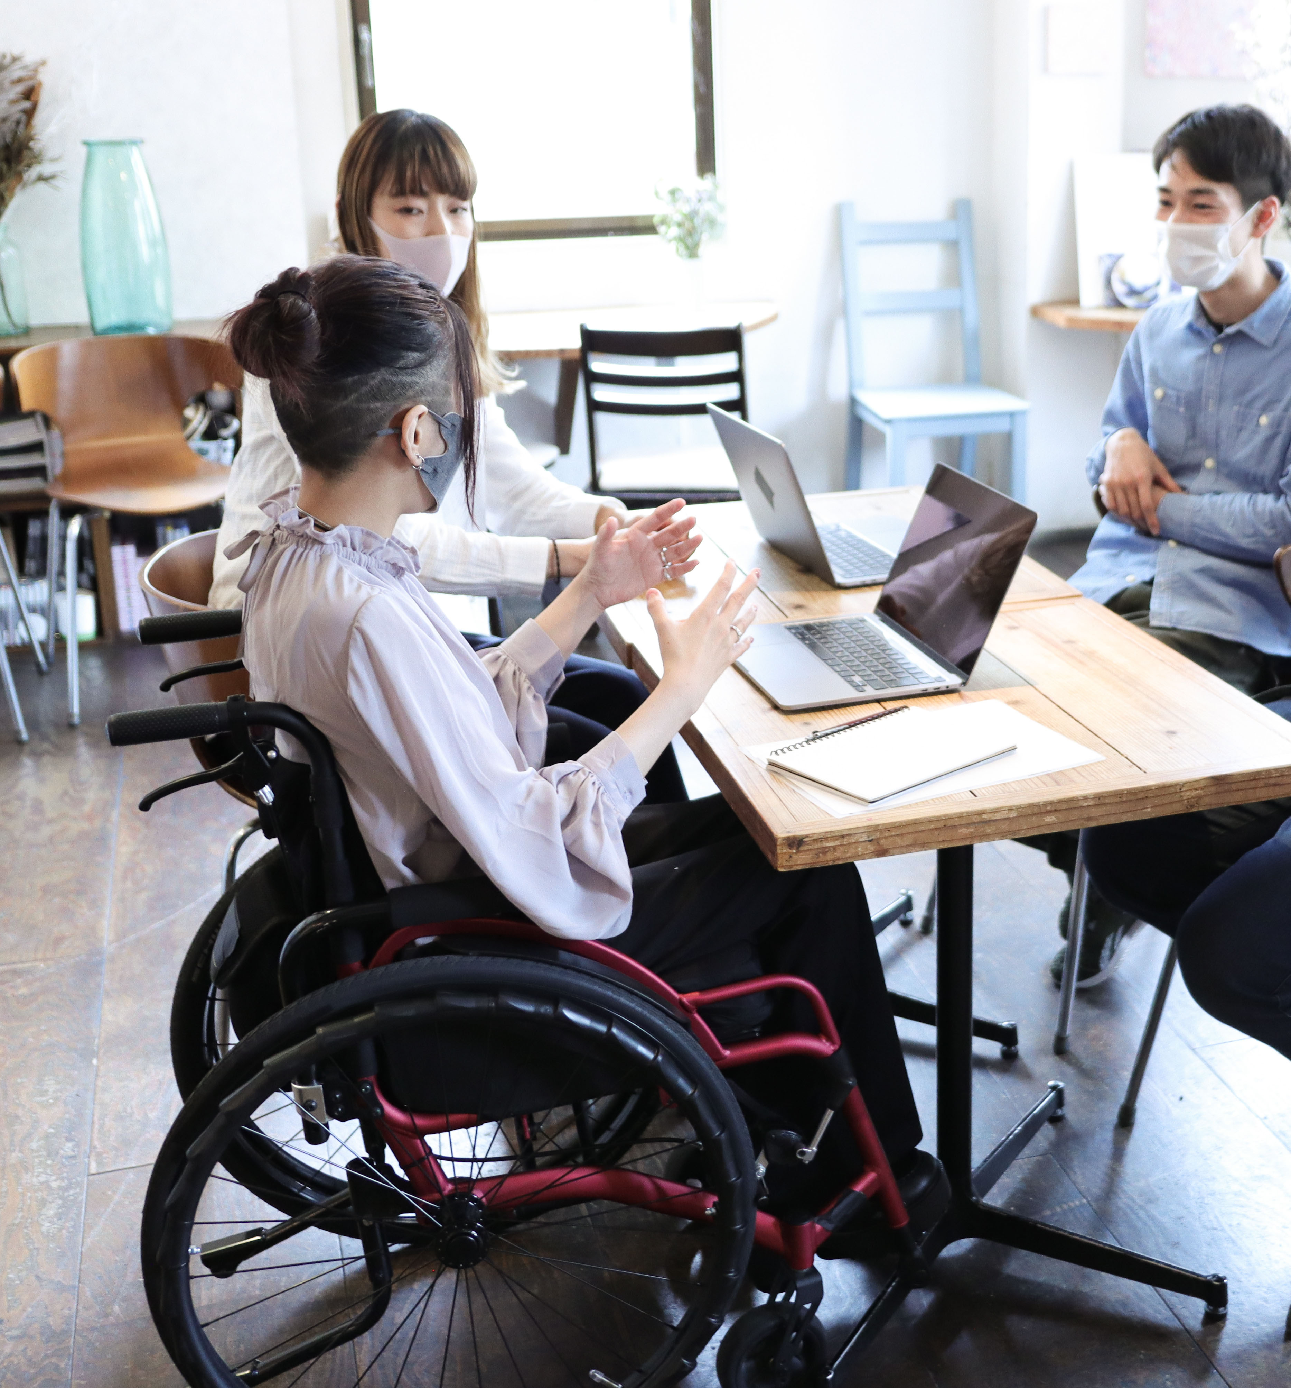
HAGA QUE OTROS PARTICIPEN PARA OBTENER UNA IMAGEN COMPLETA
Los JHA para trabajos complejos pueden tomar tiempo y demandar experiencia para desarrollarse.
Los JHA pueden realizarse individualmente o como un equipo pequeño. Mientras considera esto, tenga en cuenta que hacer participar a los empleados que realizan los trabajos durante todo el proceso de JHA puede brindarle una mejor comprensión de las tareas que incluye el trabajo. La participación de los empleados también puede ayudarlo a implementar los cambios necesarios. Asimismo, le puede resultar de utilidad involucrar a una persona con capacitación en seguridad.
El proceso del JHA también es una oportunidad para que la gerencia haga partícipes a los empleados en el desarrollo de procedimientos de trabajo seguros.
Módulo 1: introducción

Slide 8
CÓMO SE DEFINE UN TRABAJO
A medida que comienza a emprender el proceso del JHA, es importante comprender que un “trabajo” en este procedimiento no se refiere al puesto o la ocupación de los empleados, como operador de montacargas o techador. Un JHA se enfoca en las diversas tareas de cada función.
El análisis de una “tarea” se compone de una serie de pasos. Un trabajo típico incluye diversas tareas. Por ejemplo, un operador de montacargas no solo opera el montacargas, sino que puede realizar mantenimiento, cargar y descargar materiales manualmente, cambiar baterías o cambiar cilindros de combustible, entre otras cosas. Existen peligros asociados a cada una de estas tareas esenciales que se pueden manejar mejor con el desarrollo y uso del JHA.
Módulo 1: introducción

Slide 9
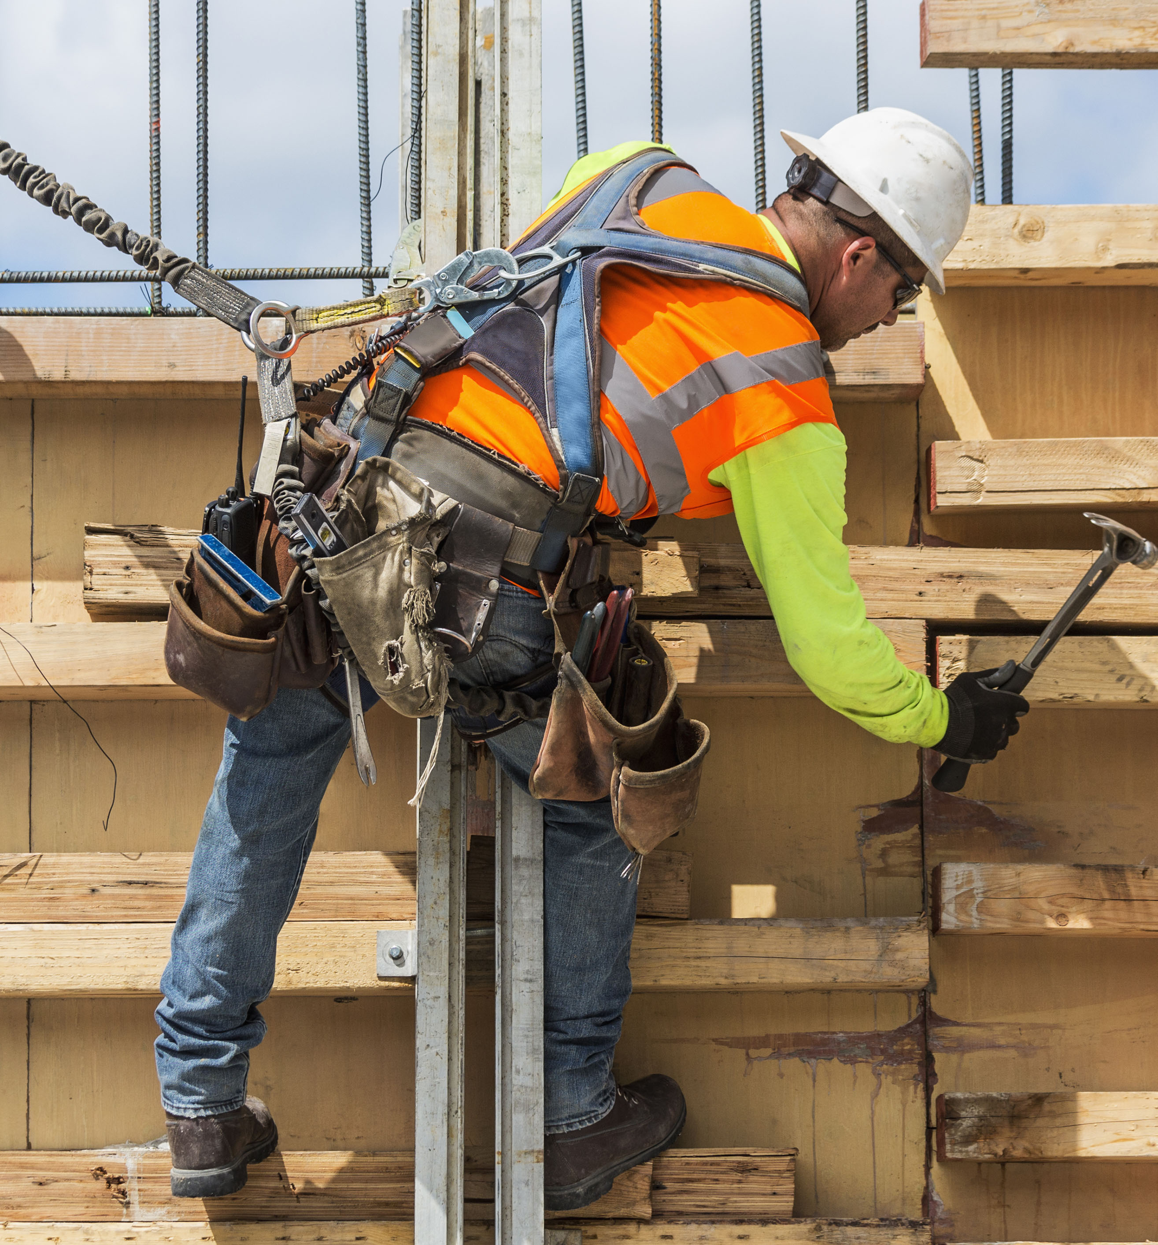
ANÁLISIS DE LOS RIESGOS LABORALES FRENTE A LOS PLANES PREVIOS AL TRABAJO
Es posible que haya escuchado acerca de un plan previo al trabajo. ¿En qué se diferencia un JHA de un plan previo al trabajo?
El JHA está diseñado para un trabajo que se realiza de manera rutinaria.
El plan previo al trabajo se lleva a cabo para un trabajo que no es rutinario. A menudo, los planes previos al trabajo se elaboran antes de que comience la tarea o el trabajo nuevo. Esta es una manera de garantizar que se controlen los peligros que no son habituales. Sin embargo, justamente debido a que el trabajo no se realiza de manera habitual, es posible que los empleados estén familiarizados con los pasos individuales. Por ejemplo: El trabajo no rutinario de reparar un equipo puede incluir realizar soldadoras. Ya se han evaluado los peligros de esta tarea, y se han identificado los controles.
Módulo 1: introducción

Slide 10
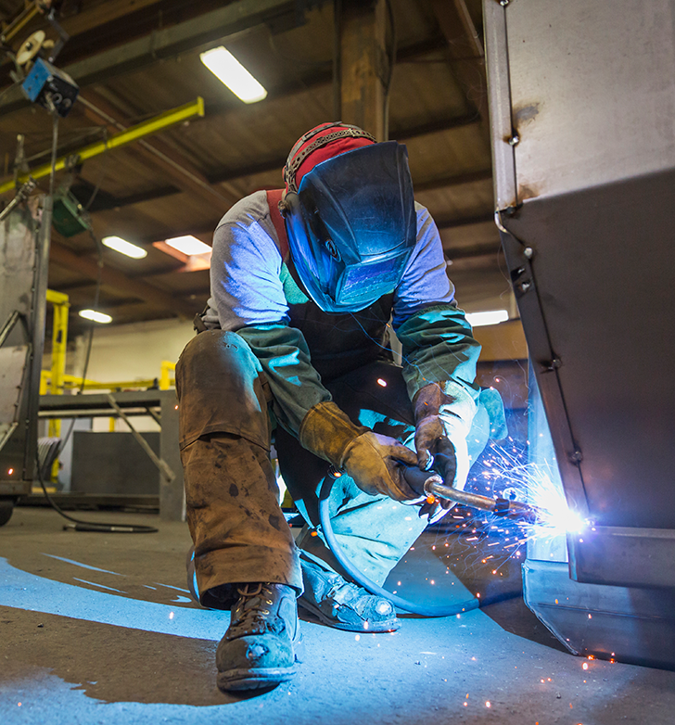
¿DÓNDE SE DEBE REALIZAR EL JHA?
Los JHA se deben realizar en el trabajo si es posible. Los JHA son más eficaces cuando se puede observar al empleado mientras realmente realiza el trabajo.
Más adelante, analizaremos la preparación que se lleva a cabo antes del JHA o del plan previo al trabajo. Esta investigación y revisión de documentos se hace de manera más eficaz en una oficina donde sea posible leer y tomar notas.
Módulo 1: introducción

Slide 11
DESCRIPCIÓN GENERAL DEL MÓDULO 1
¡Usted ha completado el módulo 1! Se utiliza un análisis de riesgos laborales para identificar los peligros potenciales en el lugar de trabajo y minimizar los riesgos asociados. Solo aquellos que están capacitados en la identificación de peligros deben asumir el importante papel de documentar los peligros. Al realizar un JHA, es importante obtener información de los empleados que realizan las tareas laborales para obtener una imagen/análisis más completo. Si lo hace, ayudará al desarrollar un JHA. Haga clic en la flecha derecha para continuar con el siguiente módulo.
Módulo 1: introducción

Slide 12
Discusión para la clase
Aproveche esta oportunidad para hacer/responder preguntas sobre el módulo anterior.
Módulo 1: introducción

Slide 13
ANÁLISIS DE LOS RIESGOS LABORALES
Módulo 2: Desarrollo de un Análisis de Riesgos Laborales (JHA)

Slide 14
BIENVENIDO AL MÓDULO 2
En el módulo anterior, usted aprendió lo qué es un análisis de riesgos laborales (JHA por sus siglas en Ingles) y cómo se realiza. En este módulo, cubriremos cuándo y por qué se usa un JHA y cómo revisar los registros. También aprenderá a priorizar los riesgos.
Módulo 2: Desarrollo de un JHA

Slide 15
¿CUÁNDO SE DEBE REALIZAR UN ANÁLISIS DE LOS RIESGOS LABORALES?
Decidir cuándo realizar su análisis de riesgos es el primer paso.
Un JHA debe realizarse:
Cada vez que se incorpora una nueva tarea laboral en el lugar de trabajo.
Cuando se cambia o modifica una tarea laboral actual.
Luego de que una revisión periódica muestre una necesidad de cambio.
A pedido de un empleado o supervisor.
Recuerde que un JHA debe ser un documento dinámico, abierto a modificación, ya que el trabajo evoluciona y las tareas laborales cambian.
Módulo 2: Desarrollo de un JHA

Slide 16
FACTORES RELATIVOS AL TIEMPO QUE SE DEBEN TENER EN CUENTA
Si es posible, el JHA o el plan previo al trabajo deben completarse antes de que se realice el trabajo.
¿Qué otros factores debe tener en cuenta cuando decide en qué momento completar un JHA o un plan previo al trabajo? Priorice los trabajos de la siguiente manera:
Cuántas personas pueden resultar heridas o pueden enfermarse.
Qué gravedad pueden presentar sus heridas o enfermedades.
Esta es una versión sencilla de una evaluación de riesgos.
Módulo 2: Desarrollo de un JHA

Slide 17
PORQUÉ ES CONVENIENTE DESARROLLAR UN ANÁLISIS DE RIESGOS LABORALES
Las normas de Oregón OSHA no exigen específicamente que el empleador desarrolle un JHA ni un plan previo al trabajo. Sin embargo, el empleador debe brindar un lugar de trabajo seguro y saludable. Estos documentos ayudan a cumplir con este requisito.
Para leer más sobre las normas de Oregón OSHA específicas sobre cómo brindar un lugar de trabajo seguro, haga clic aquí. ⁽¹⁾
Módulo 2: Desarrollo de un JHA

Slide 18
CREACIÓN DE UNA HOJA DE TRABAJO DEL ANÁLISIS DE LOS RIESGOS LABORALES
Puede elegir elaborar un formulario de análisis de los riesgos del trabajo para que su compañía cumpla con sus necesidades operativas. En caso de que elija crear su propia hoja de JHA, estas son algunas cosas para incluir.
Una hoja de trabajo de JHA debe:
ser fácil de comprender;
completarse para cada tarea esencial;
incluir descripciones de las tareas laborales que se realizarán;
incluir una lista de los pasos básicos para completar el trabajo;
enumerar los riesgos, e
incluir las medidas que se deben tomar para evitar los riesgos.
Una vez que haya completado su JHA, este puede incluirse en una descripción del cargo, si así se desea. Haga clic aquí ⁽²⁾ para ver una muestra de una hoja de trabajo de JHA.
Módulo 2: Desarrollo de un JHA

Slide 19
ANTES DE REALIZAR SU JHA
Antes de realizar su JHA, es recomendable que revise algunos documentos y es recomendable que haga algunas investigaciones.
En las siguientes diapositivas, se detallarán estas ideas más profundamente y lo ayudarán a prepararse.
Módulo 2: Desarrollo de un JHA

Slide 20
DESARROLLO DE UN JHA - REVISIÓN DE REGISTROS
Revise los siguientes informes:
Actas de las reuniones del comité de seguridad
Formulario 300 de OSHA en el que se documenten las lesiones
Esta evaluación por escrito sobre los peligros para el PPE ⁽³⁾
Hojas de datos de seguridad relacionadas con las tareas
Manuales de maquinaria/equipos
Investigaciones de accidentes e informes de incidentes
La revisión de estos documentos le dará una idea más completa de los peligros anteriores, las inquietudes de seguridad que se han advertido previamente, y los requisitos y las recomendaciones del fabricante.
Módulo 2: Desarrollo de un JHA

Slide 21
DESARROLLO DE UN JHA - CONVERSACIONES CON LOS EMPLEADOS
Antes de comenzar un JHA, lo primero que debe hacer es realizar una entrevista de trabajo inicial.
Analice con sus empleados los trabajos y los riesgos relacionados que saben que existen en su área de trabajo actual. Pídales que aporten ideas para eliminar o controlar dichos riesgos.
Se debe tomar nota de todos los problemas que puedan corregirse fácilmente y solucionarlos lo antes posible. No espere a completar el JHA. Esto demostrará un compromiso con la seguridad y la salud, y le permitirá enfocarse en los riesgos y los trabajos que necesitan más consideración debido a su complejidad.
Módulo 2: Desarrollo de un JHA

Slide 22
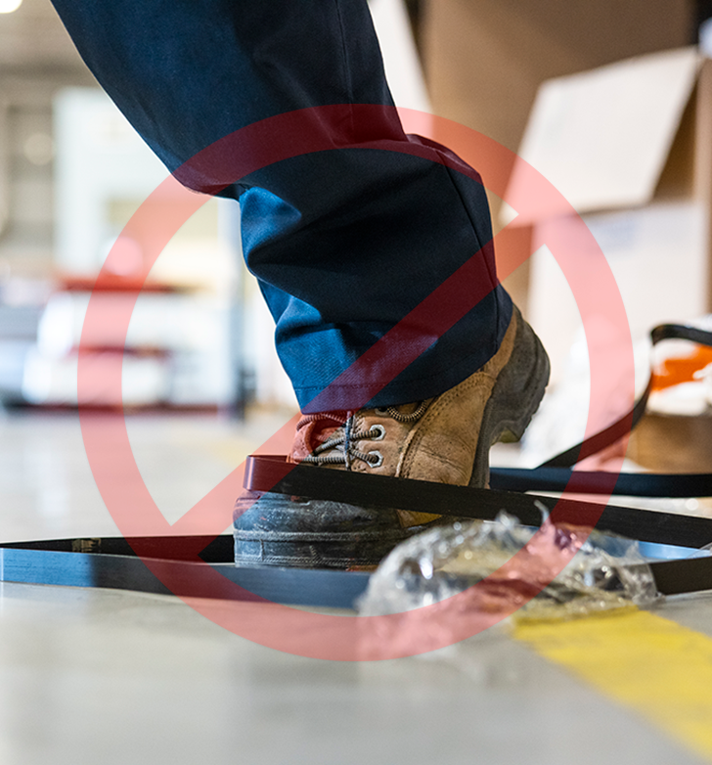
DESARROLLO DE UN JHA - REVISIÓN DE ANTECEDENTES DE ACCIDENTES
Revise los antecedentes de accidentes:
Revise los antecedentes de accidentes, enfermedades y “*cuasi accidentes”.
Estos eventos pueden indicar que tal vez los controles de peligros existentes (si es que los hay) no sean adecuados y merezcan un análisis más detallado.
Es posible que descubra más de una instancia de “cuasi accidentes” al conversar sobre el proceso de trabajo con los empleados que realizan las tareas.
* Cuasi Accidentes: es un evento que casi resulta en una lesión, muerte o daño. Es una señal de advertencia de que un incidente está a punto de suceder, por lo tanto, debería ser investigado.
Módulo 2: Desarrollo de un JHA

Slide 23
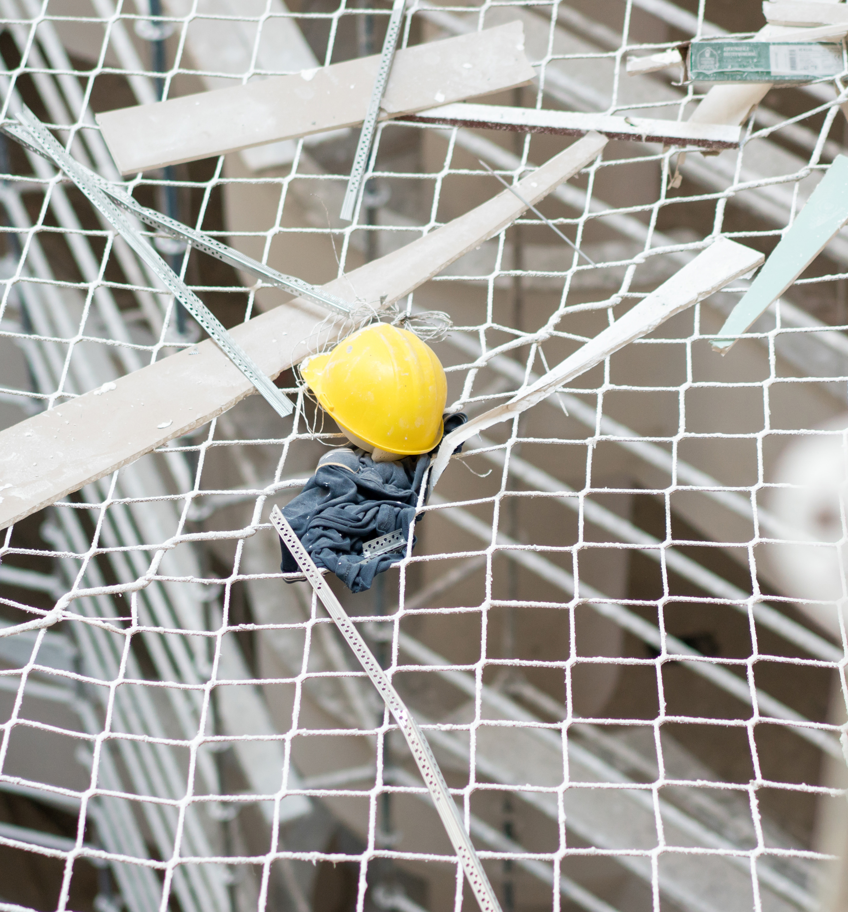
DESARROLLO DE UN JHA - PRIORIZACIÓN DE LOS RIESGOS
Analizar los factores de riesgo puede ayudarlo a decidir qué JHA realizar en primer lugar. Los factores que pueden aumentar el riesgo incluyen los siguientes:
Trabajos con antecedentes de lesiones sostenidas.
Trabajos asociados a cuasi accidentes.
Cantidad de empleados expuestos.
Frecuencia de cada exposición.
Duración de cada exposición.
Proximidad de los empleados con respecto al punto de peligro.
Carga laboral no razonable.
Trabajar bajo estrés (apuro, fatiga, enfermedad, problemas personales, etc.)
Medio ambiente (ruido, luz, viento y lluvia).
Módulo 2: Desarrollo de un JHA

Slide 24
DESCRIPCIÓN GENERAL DEL MÓDULO 2
¡Usted ha completado el módulo 2! Aprendió factores de tiempo tales como cuántos y cuán gravemente alguien puede lesionarse o enfermarse. También aprendimos cómo crear una hoja de trabajo de análisis de riesgos laborales, así como algunas investigaciones útiles antes de realizar un JHA. Otra cosa que aprendimos fue cómo priorizar ciertos riesgos.
En el próximo módulo, aprenderemos sobre los diferentes tipos de peligros en el lugar de trabajo y cómo controlar los peligros.
Módulo 2: Desarrollo de un JHA

Slide 25
Discusión para la clase
Aproveche esta oportunidad para hacer/responder preguntas sobre el módulo anterior y para resumir las direcciones de los enlaces web discutidos en el módulo.
Recursos del Módulo 2
https://osha.oregon.gov/OSHARules/div1/437-001-0760.pdf#page=1
http://osha.oregon.gov/OSHAPubs/pubform/ppe-hazard-assessment-form.docx
http://osha.oregon.gov/OSHAPubs/2738.pdf
Módulo 2: Desarrollo de un JHA

Slide 26
ANÁLISIS DE LOS RIESGOS LABORALES
Módulo 3: Riesgos laborales

Slide 27
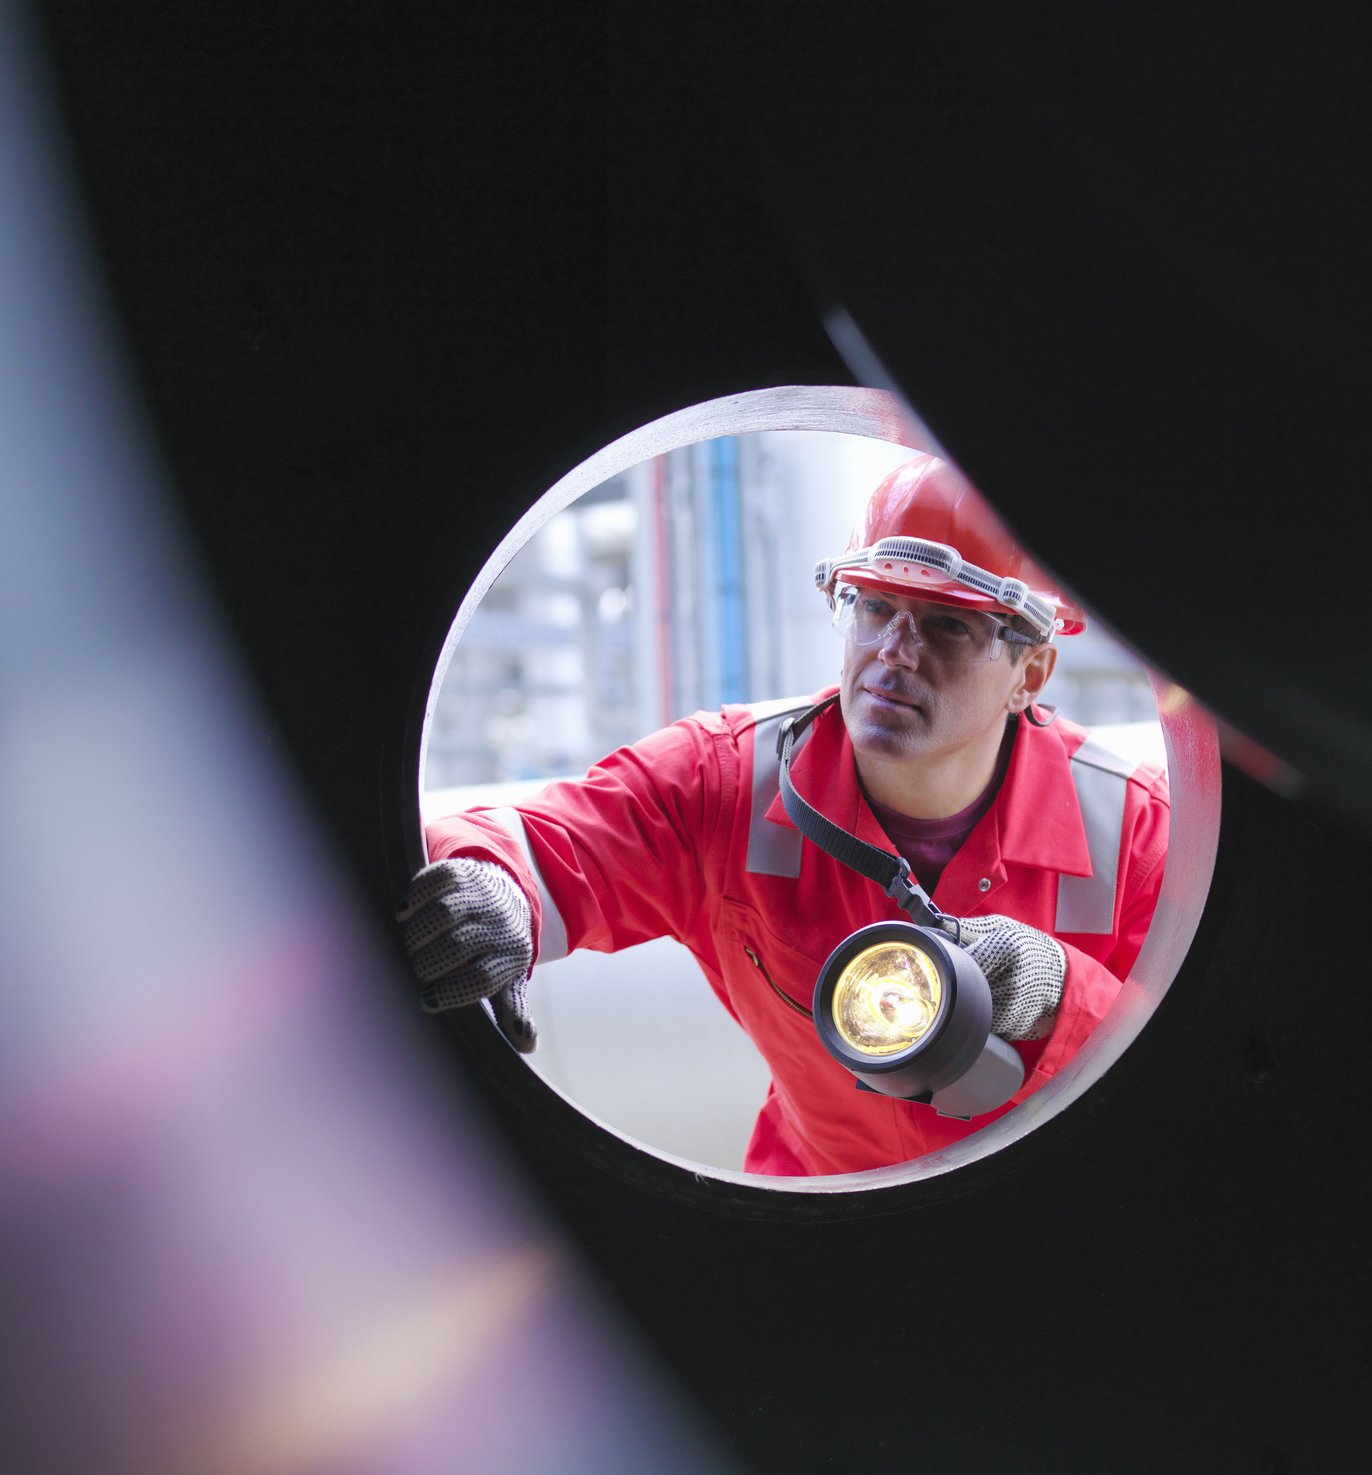
Bienvenido al Módulo 3
Bienvenido al módulo 3. Hasta ahora, cubrimos qué es un análisis de riesgos laborales y quién lo lleva a cabo. También aprendimos cómo desarrollar un JHA y priorizar los peligros.
¡Ahora es el momento de aprender sobre los diferentes peligros en el lugar de trabajo y cómo controlarlos!
Módulo 3: Riesgos laborales

Slide 28
Tipos de peligros ocupacionales:
Cuasi Accidentes
Cuasi Accidentes: una colisión evitada por poco u otro accidente.
Riesgos de caídas: Son los tipos de accidentes más frecuentes, específicamente las caídas a una superficie inferior.
La gravedad de la lesión de una caída depende de tres factores:
la velocidad del impacto inicial,
la magnitud de desaceleración debido a la dureza de la superficie, y
la orientación del cuerpo al momento del impacto.
Módulo 3: Riesgos laborales

Slide 29
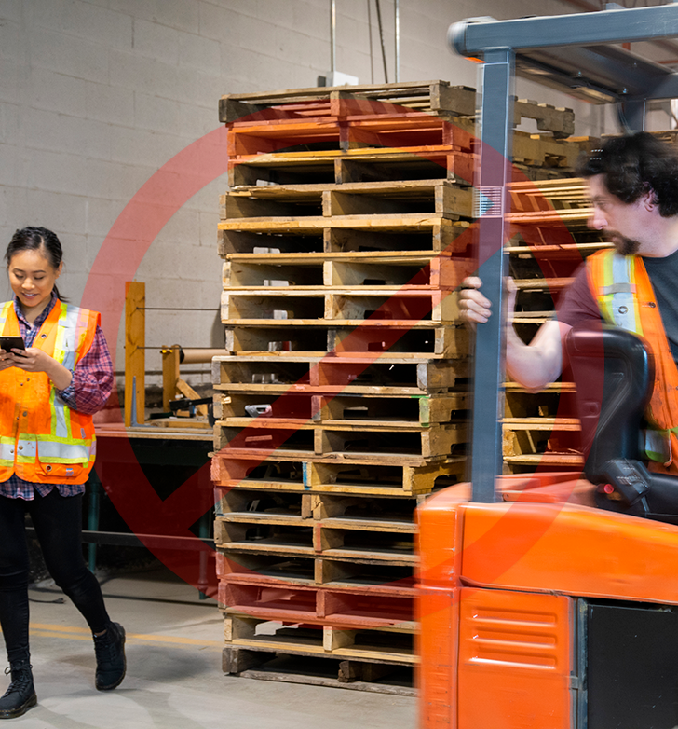
Tipos de peligros ocupacionales: Impacto
Impacto: Los impactos que provocan golpes con objetos o contra estos pueden causar accidentes graves.
La gravedad de la lesión provocada por objetos que impactan depende de tres factores:
la velocidad del impacto,
las características del objeto (tamaño, dureza, forma, etc.), y la(s) parte(s)
del cuerpo en la(s) que se produce el impacto.
Módulo 3: Riesgos laborales

Slide 30
Tipos de peligros ocupacionales:
Peligros Mecánicos
Peligros mecánicos: Existen tantos peligros creados por piezas mecánicas móviles como tipos de máquinas. Los peligros mecánicos causan accidentes por atrapamiento en un lugar, atrapamiento en un objeto y aplastamiento que pueden provocar cortes, aplastamiento, amputación, fractura de huesos, distensión muscular e incluso asfixia.
Los movimientos mecánicos que generan peligros incluyen los movimientos: Giratorios, de vaivén y transversal.
Módulo 3: Riesgos laborales

Slide 31
Tipos de peligros ocupacionales:
Calor y temperatura
Calor y temperatura: La sobreexposición al calor y los extremos de temperatura pueden causar una variedad de lesiones, desde quemaduras hasta congelación. La temperatura indica el nivel de calor presente.
El calor se produce como resultado de:
una reacción química,
combustión,
corriente eléctrica,
movimiento mecánico y
metabolismo.
El calor se transfiere por:
Convección: El calor se transfiere a través de las moléculas que se mueven en un fluido, gas o líquido.
Radiación: Se produce cuando la temperatura de un cuerpo está por encima del cero absoluto.
Conducción: El calor se transfiere a través de una sustancia o entre sustancias sin movimiento físico de la sustancia en sí misma.
Módulo 3: Riesgos laborales

Slide 32
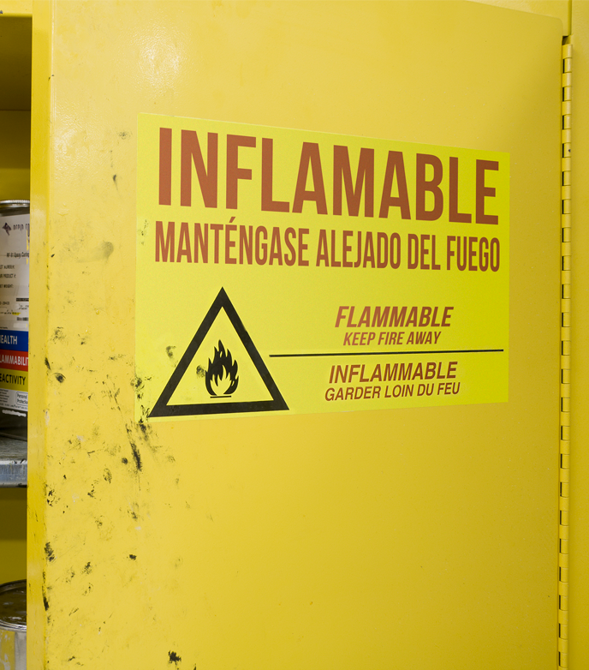
Tipos de peligros ocupacionales: Inflamabilidad/Fuego
Inflamabilidad/Fuego: El fuego puede causar lesiones por quemadura. Para que se produzca la combustión, el combustible u oxidante (oxígeno) debe estar presente en forma gaseosa.
Los materiales inflamables incluyen: combustible, solventes, agentes de limpieza, lubricantes, recubrimientos, productos químicos, refrigerantes, insecticidas, plásticos, fluido hidráulico, vegetación, madera/papel, tela, metales y productos de goma.
Módulo 3: Riesgos laborales

Slide 33
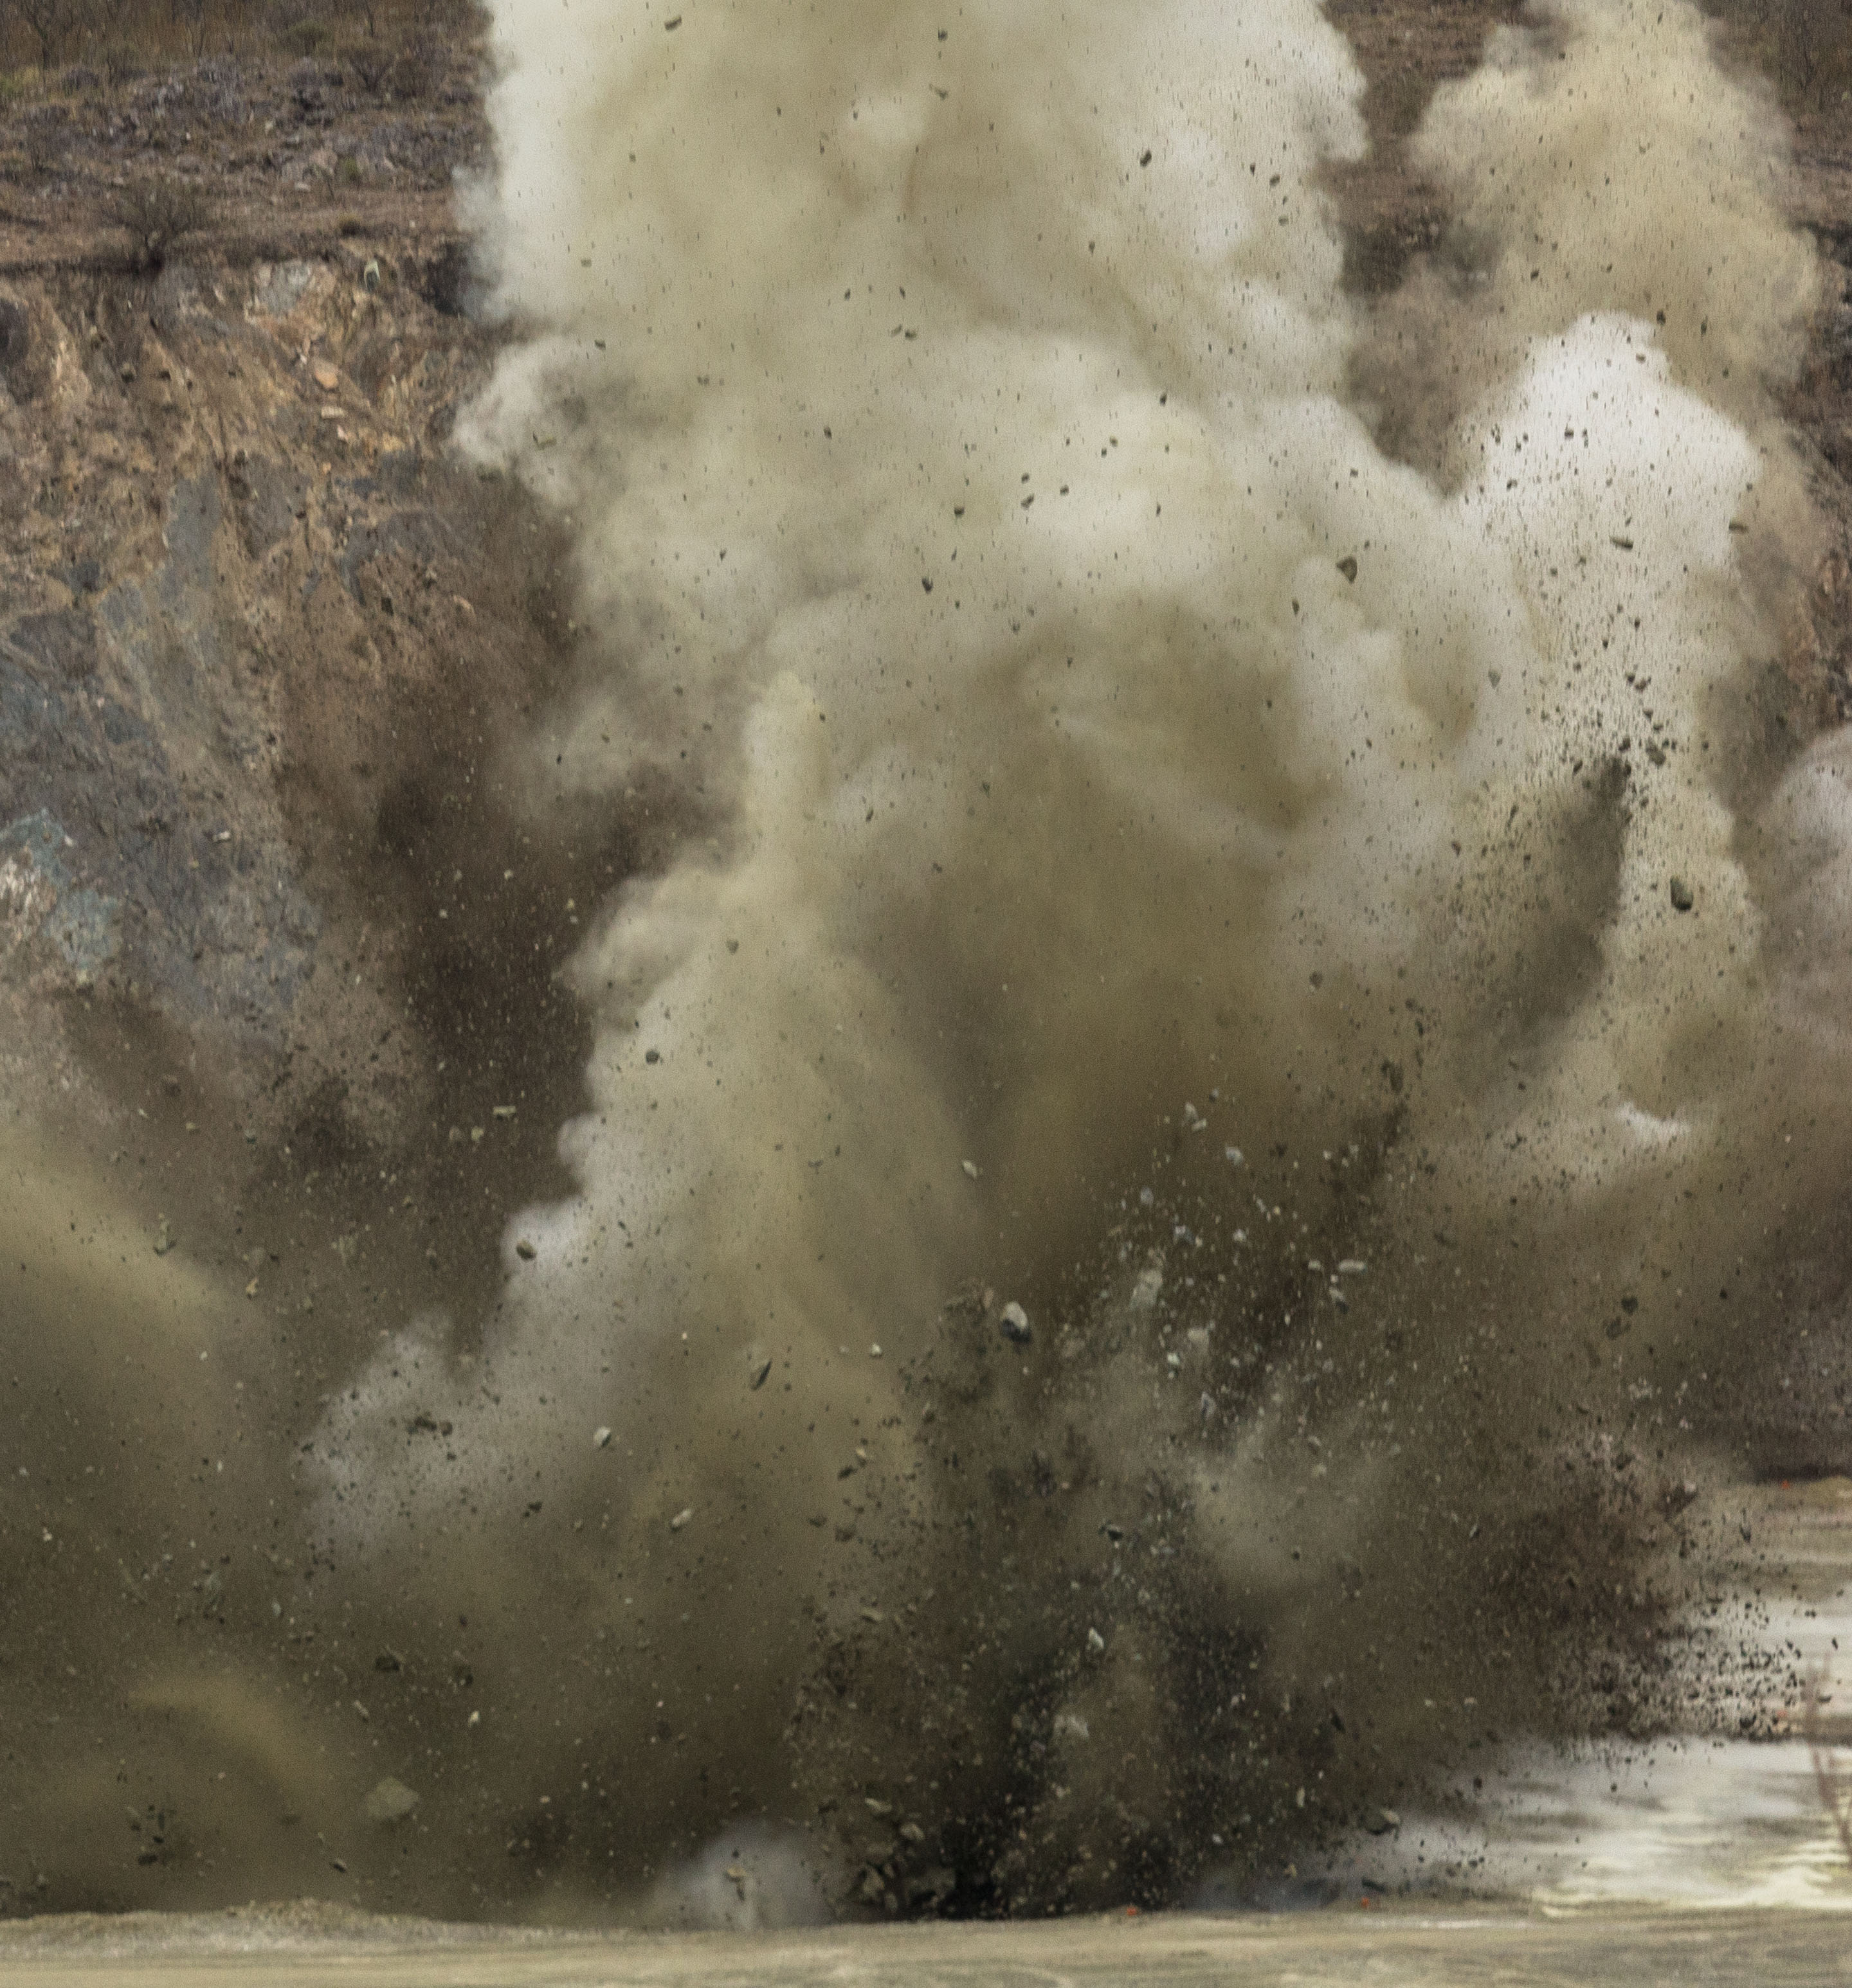
Tipos de peligros ocupacionales: Explosivos
Explosivos: Los resultados de una explosión pueden variar entre lesión leve y catástrofe grave.
Muchas clases de explosiones pueden producirse debido a productos químicos, polvos, sólidos, vapores, gases y equipos.
Módulo 3: Riesgos laborales

Slide 34
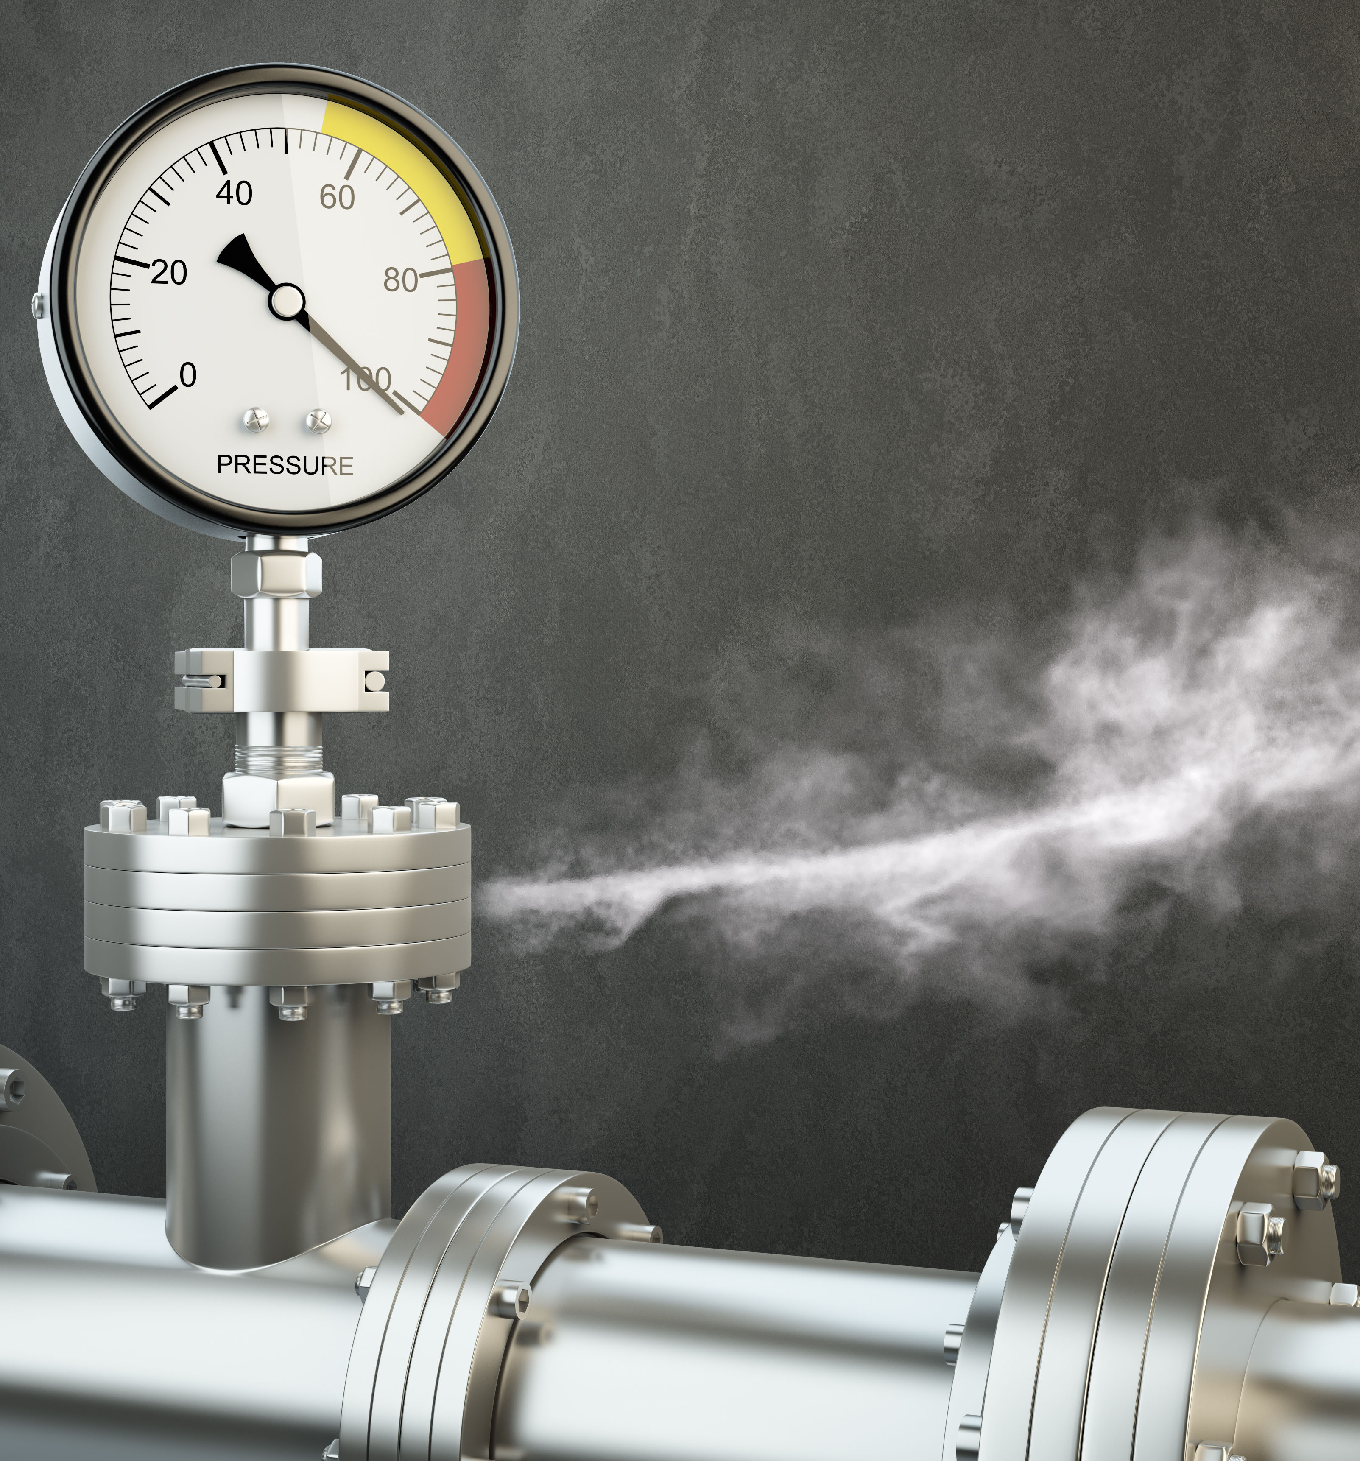
Tipos de peligros ocupacionales:
Peligros provocados por la presión
Los peligros provocados por la presión alta y baja incluyen los siguientes:
Cilindros rotos: El impulso generado por el flujo de gas que atraviesa la pinchadura o rotura de un cilindro puede ser 20 veces mayor que el peso del cilindro y puede alcanzar una velocidad de 50 pies por segundo en una décima de segundo.
Latigazos de mangueras o tuberías: Las mangueras para aire comprimido y agua pueden provocar la muerte cuando los acoples de los extremos se aflojan. Se deben controlar dichas mangueras y tuberías oprimiéndolas con bolsas de arena a intervalos cortos, colocándoles cadenas, sujetándolas con abrazaderas, etc. Nunca intente agarrar una manguera o una tubería que está dando latigazos; cierre la válvula de control.
Golpe de ariete: Efecto causado por una detención repentina del flujo de líquido, lo cual provoca una onda expansiva (golpe de ariete) que puede ocasionar la rotura de una tubería.
Módulo 3: Riesgos laborales

Slide 35
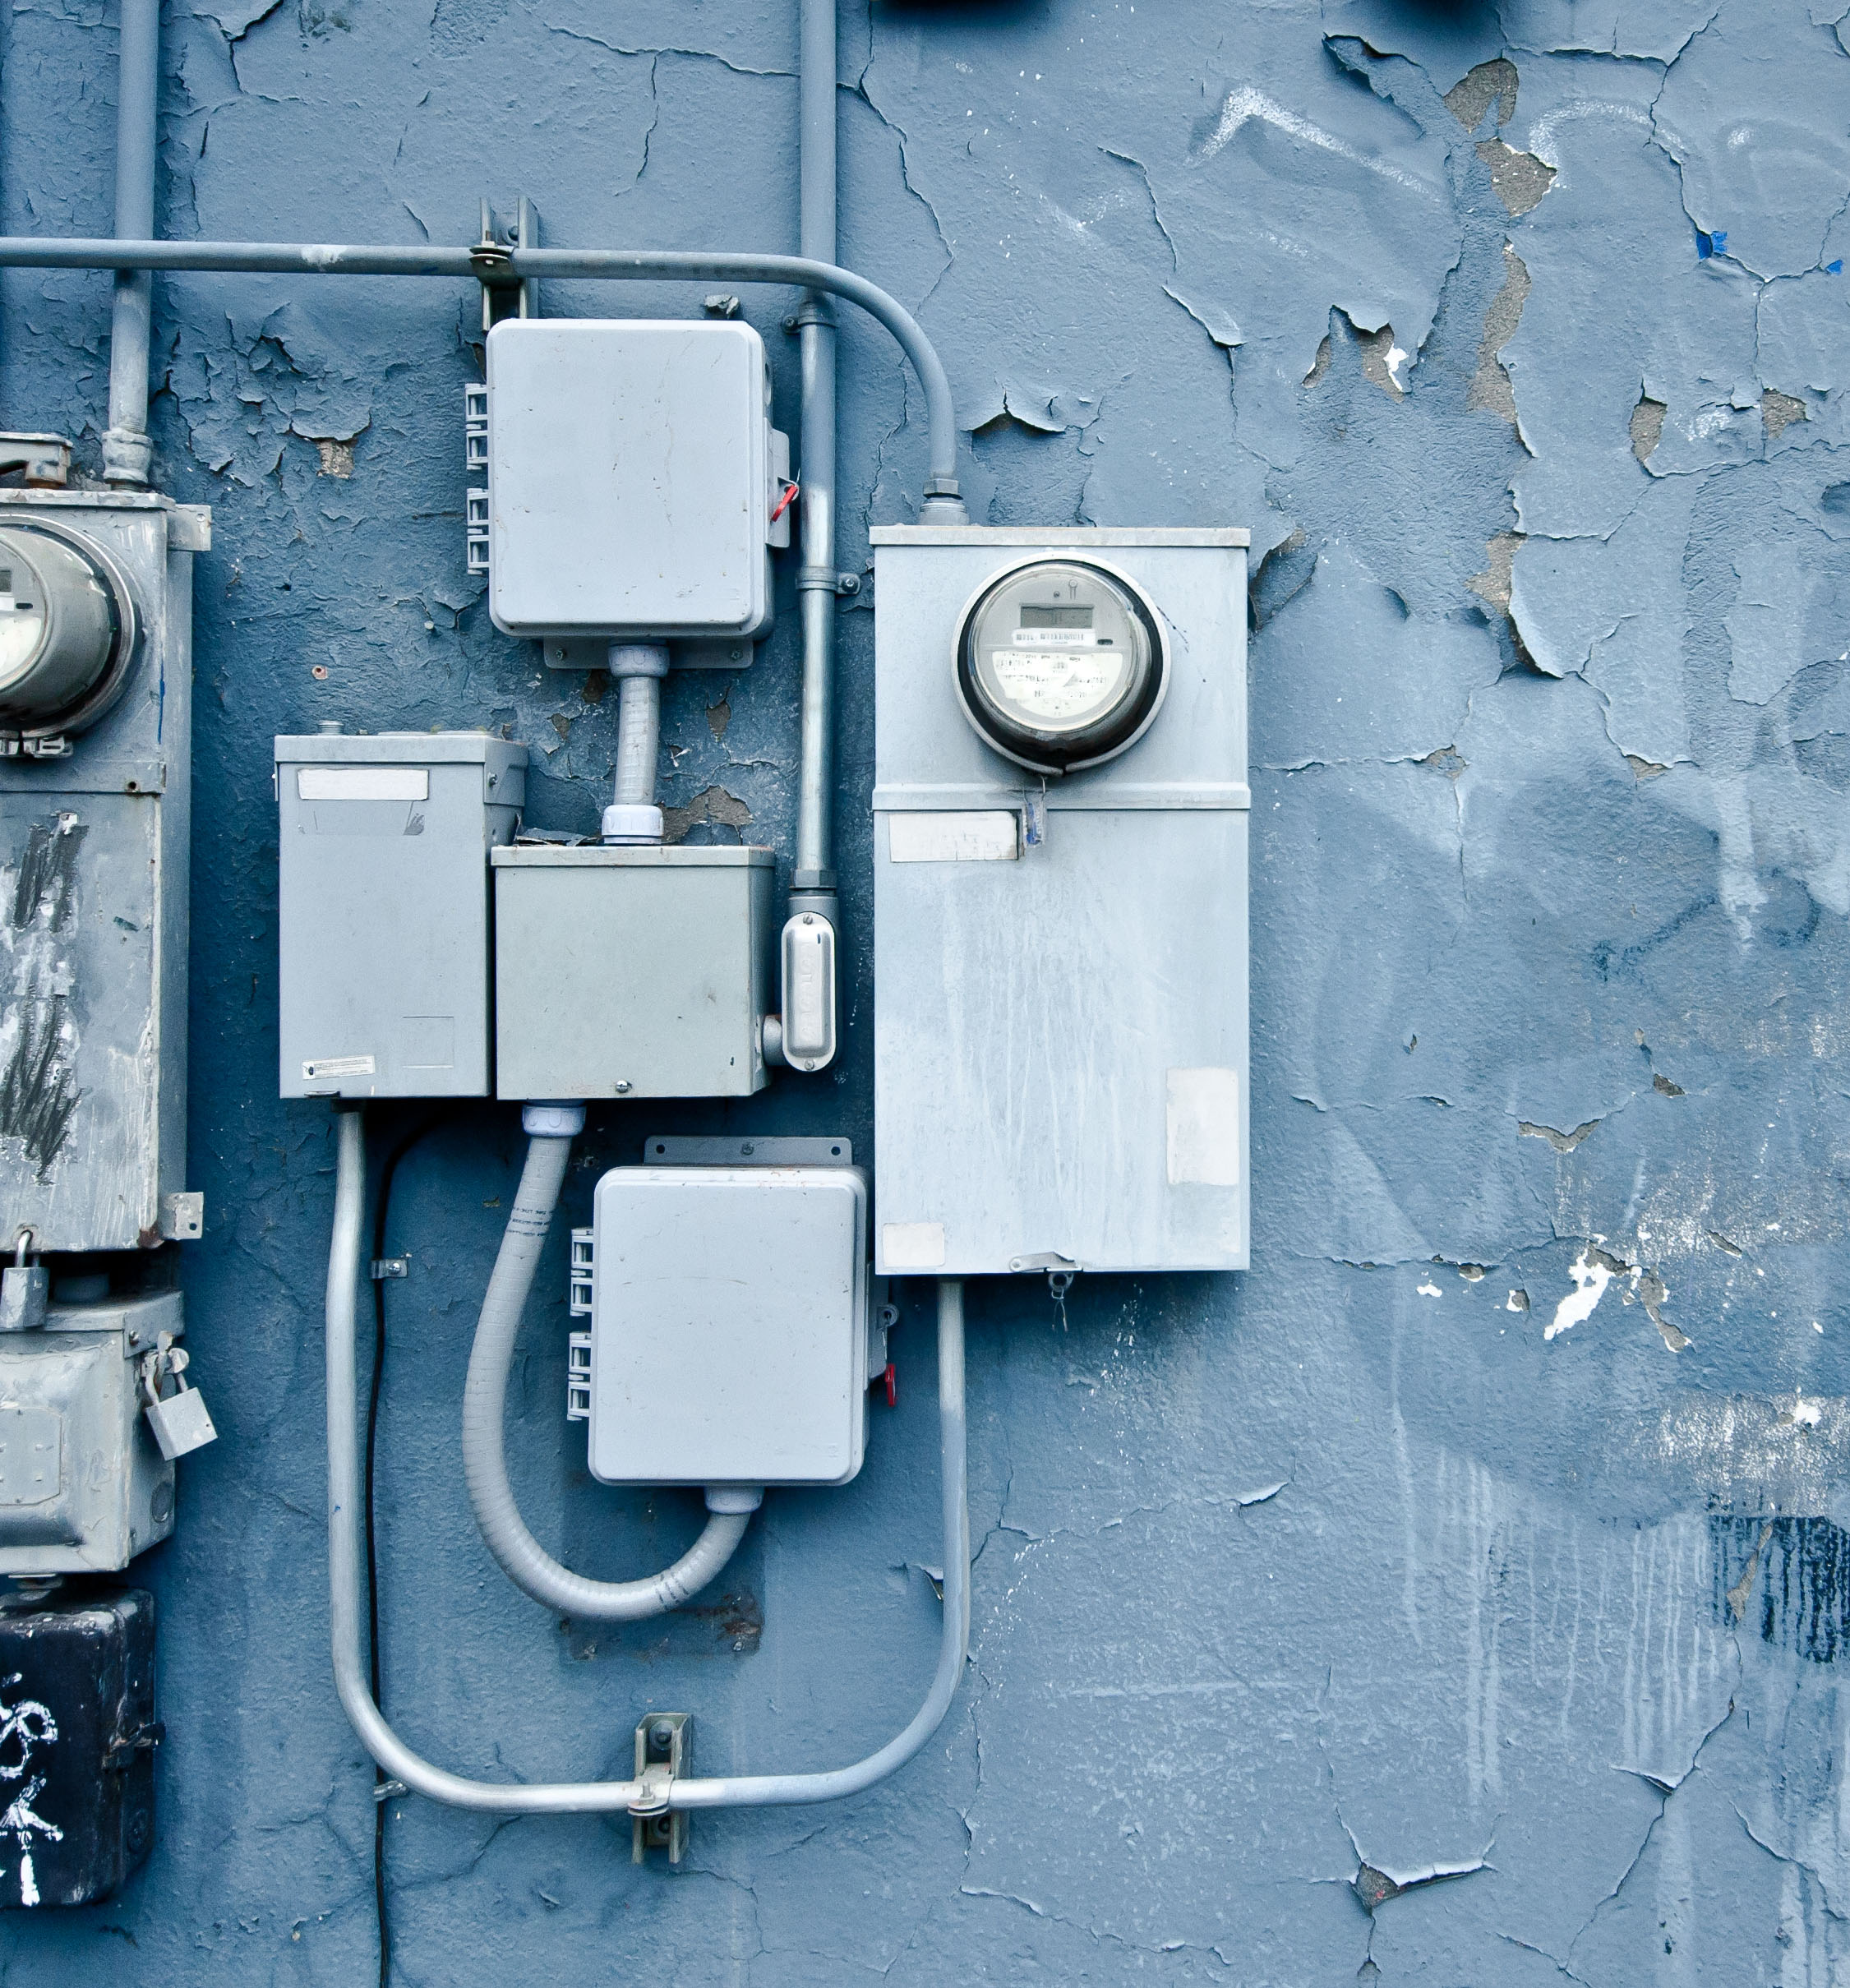
Tipos de peligros ocupacionales: Contacto eléctrico
Contacto eléctrico: Exposición a corriente eléctrica. Hay cuatro categorías principales de peligros eléctricos:
Choque: Un choque eléctrico es una estimulación repentina y accidental del sistema nervioso del organismo por parte de una corriente eléctrica. Busque conductores desnudos, fallas de aislación, acumulación de electricidad estática y equipos eléctricos defectuosos.
Ignición de material combustible (o explosivo): la ignición generalmente es provocada por una chispa, un arco eléctrico o efecto corona.
Sobrecalentamiento: Corriente elevada y calor elevado que dan como resultado incendios, destrucción de equipos por incendio y quemaduras a los empleados.
Explosiones eléctricas: El sobrecalentamiento rápido de disyuntores, transformadores y otros equipos puede provocar una explosión.
Módulo 3: Riesgos laborales

Slide 36
Tipos de peligros ocupacionales: Ergonomía
Ergonomía: Acciones inadecuadas de levantamiento, descenso, empuje, arrastre y giro pueden provocar estirones y torceduras. Los peligros relacionados con la ergonomía son la fuente más frecuente de lesión en el lugar de trabajo.
Los peligros ergonómicos existen en:
La tarea: Trabajo que incluye mucha fuerza, repetición, frecuencia, duración, postura inadecuada y punto de operación.
El ambiente: ruido, temperatura, humedad, color, etc.
El trabajador: capacidades físicas/mentales, condiciones preexistentes, etc.
Módulo 3: Riesgos laborales

Slide 37
Tipos de peligros ocupacionales:
Riesgos biológicos
Riesgos biológicos: La exposición a plantas, animales o sus productos que pueden ser infecciosos o tóxicos, o a alérgenos puede causar enfermedades. Las personas que trabajan con animales, productos de animales o desechos de animales corren un alto riesgo de tener infecciones
Los agentes de riesgo biológico incluyen los siguientes:
Bacterias: Organismos vivientes microscópicos, generalmente unicelulares, que se pueden encontrar en todos lados. Pueden ser peligrosas, como cuando causan infecciones, o beneficiosas, como en el proceso de fermentación.
Virus: Organismos que dependen de una célula anfitriona para su desarrollo y reproducción.
Hongos: Pueden ser pequeños o grandes (setas); organismos parásitos que crecen en materia orgánica o inorgánica de origen vegetal o animal.
Protozoos: Organismo que forma parte de un gran grupo de organismos unicelulares (llamados protistas) y vive en el agua como parásito.
Módulo 3: Riesgos laborales

Slide 38
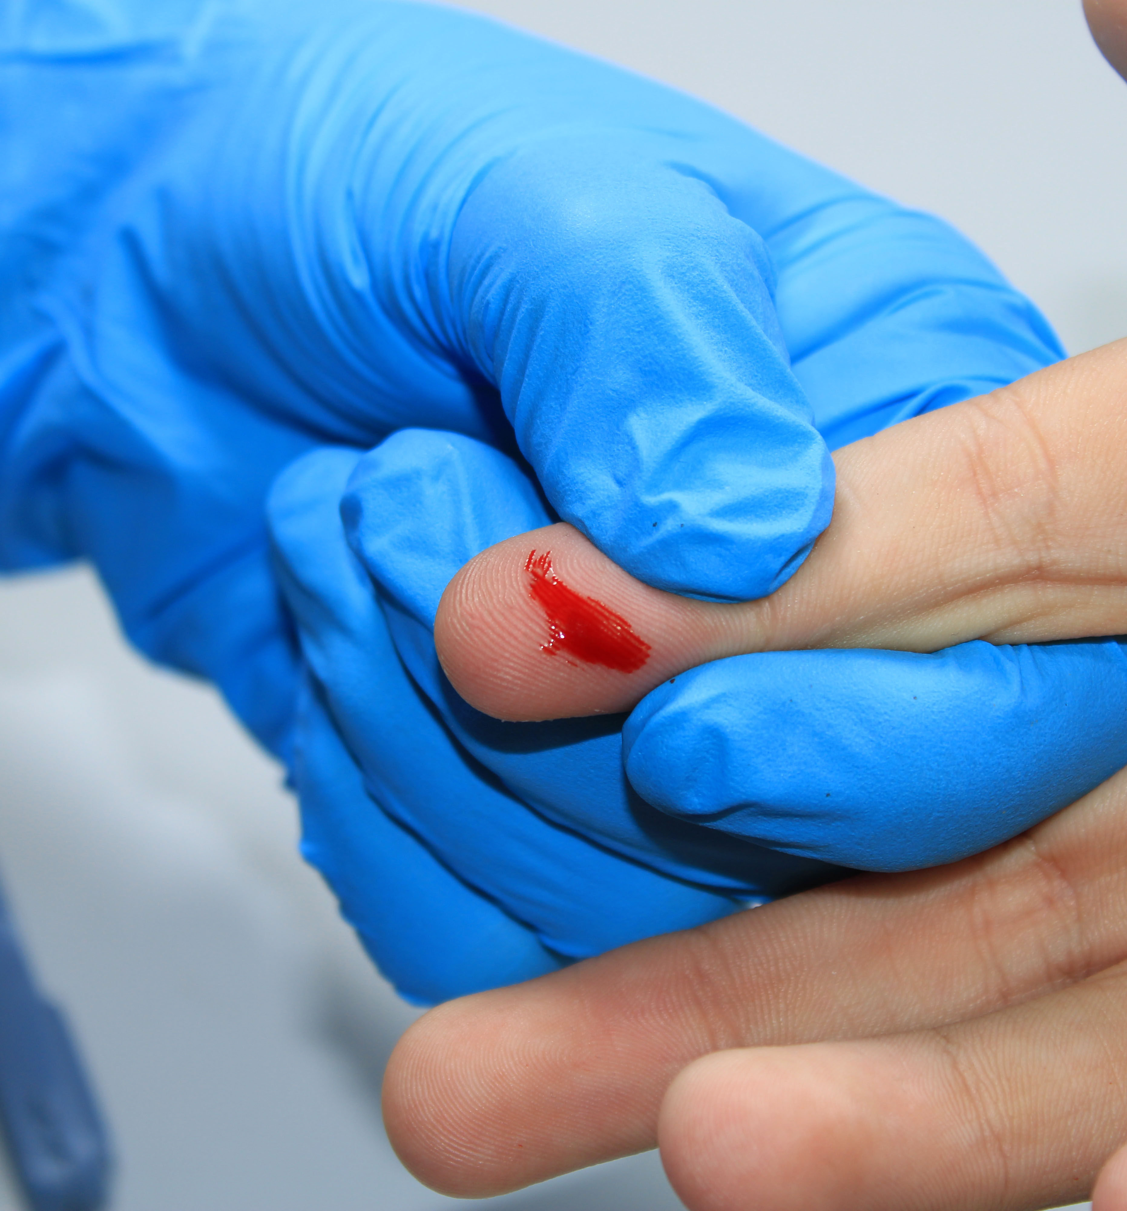
Tipos de peligros ocupacionales: Patógenos transmitidos por la sangre
La exposición ocupacional a patógenos transmitidos por la sangre significa contacto razonablemente anticipado de la piel, los ojos, la membrana mucosa o por vía parenteral con sangre u otros materiales potencialmente infecciosos que puede producirse como resultado de la realización de las tareas de un empleado.
Los patógenos sanguíneos son microorganismos que se transmiten a través de la sangre humana y causan enfermedades. Pueden transmitirse por medio de la sangre, los tejidos, los fluidos corporales y otros materiales potencialmente infecciosos (potentially infectious materials, OPIM). Si bien hay muchos tipos de patógenos, este programa se enfoca en los patógenos sanguíneos y en lo que los empleadores deben saber para cumplir con Oregón OSHA.
En general, el objetivo de la norma es proteger a los empleados contra el virus de la hepatitis B (VHB), el virus de inmunodeficiencia humana (VIH) y el virus de la hepatitis C (VHC).
Módulo 3: Riesgos laborales

Slide 39
Tipos de peligros ocupacionales: Violencia en el lugar de trabajo
Violencia en el lugar de trabajo: Todo acto violento que se produzca en el lugar de trabajo y cree un ambiente laboral hostil que afecte el bienestar físico o psicológico de los empleados. Un factor de riesgo es una condición o circunstancia que puede aumentar la probabilidad de violencia en un contexto en particular.
Los factores de riesgo incluyen los siguientes:
contacto de los empleados con el público,
intercambio de dinero,
venta/distribución de alcohol o drogas,
distribución de pasajeros o
entrega de bienes o servicios,
lugar de trabajo móvil (como taxis o patrulleros policiales),
exposición a personas inestables o volátiles (como en servicios sociales o de atención médica), y
empleados que trabajan solos,
tarde por la noche/temprano por la mañana o
en grupos pequeños.
Módulo 3: Riesgos laborales

Slide 40
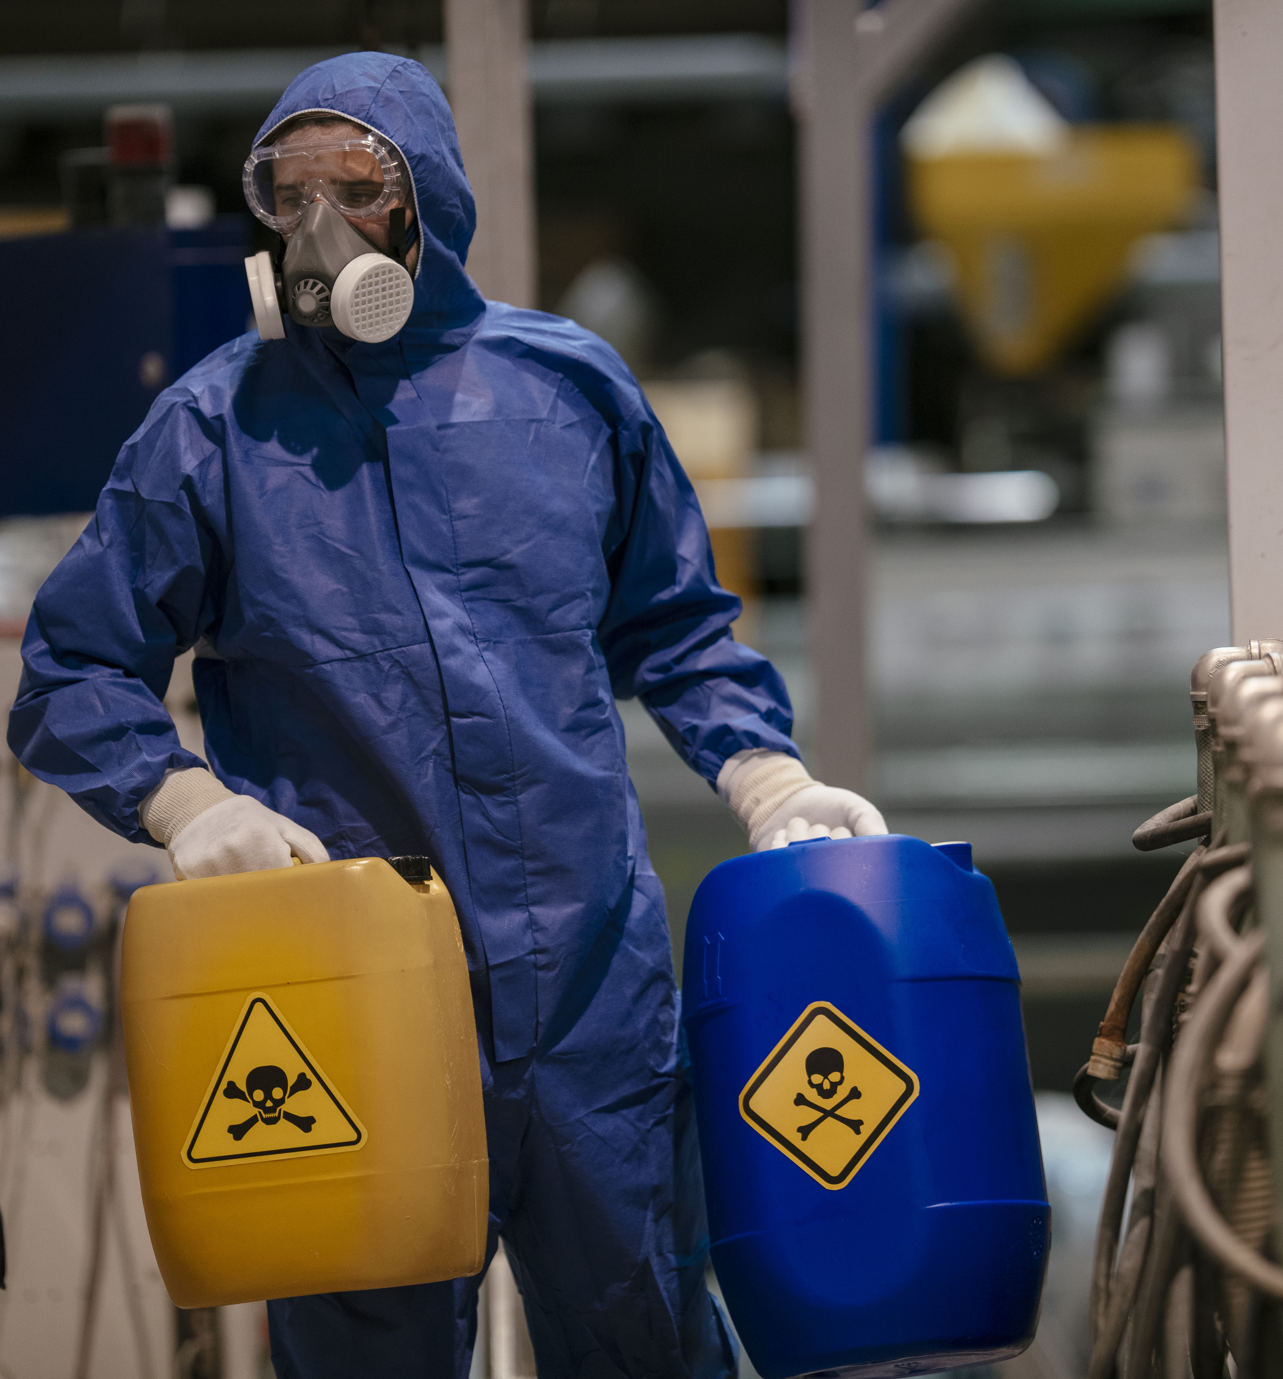
Tipos de peligros ocupacionales:
Sustancias tóxicas
Sustancias tóxicas: Un material es tóxico si una pequeña cantidad de este puede causar un efecto nocivo, como daño en los tejidos, cáncer o mutaciones. Es importante tener en cuenta las vías de entrada de materiales tóxicos al cuerpo humano.
Existen cuatro posibles vías de entrada:
Inhalación: inhalar sustancias tóxicas es la vía más común y peligrosa.
Ingestión: Las sustancias tóxicas ingresan a través del tubo digestivo.
Absorción: Las sustancias tóxicas ingresan al torrente sanguíneo a través de la piel.
Inyección: Las sustancias tóxicas pueden inyectarse en el cuerpo (agujas, etc.); esta es la vía menos frecuente, pero más directa, de entrada.
Módulo 3: Riesgos laborales

Slide 41
Tipos de peligros ocupacionales: Vibración y ruido
Vibración y ruido: Las herramientas, los equipos y las superficies que vibran puede provocar ruidos y potencialmente exponer a un trabajador a peligros relacionados con la vibración.
Estos incluyen los siguientes:
vibración segmental: esto sucede cuando las manos o alguna otra parte del cuerpo se ven expuestas a una herramienta o superficie de trabajo vibratorias.
La vibración segmentaria es una fuente conocida de lesiones en
las manos,
las muñecas,
los antebrazos y
la parte superior del cuerpo.
Vibraciones de todo el cuerpo: esto se experimenta con mayor frecuencia en vehículos en movimiento y afecta la columna vertebral. La parte inferior de la columna vertebral es particularmente susceptible a la fatiga y las lesiones derivadas de las exposiciones.
Módulo 3: Riesgos laborales

Slide 42
Módulo 3: Riesgos laborales
Notes:
https://vimeo.com/684750035

Slide 43
Determinacion del nivel de riesgo de los peligros ocupacionales
Los peligros que presentan el mayor riesgo deben analizarse primero. Para determinar el nivel de riesgo de manera objetiva, puede ser útil utilizar un método estructurado para analizar los riesgos y priorizar los peligros. Revise los materiales de evaluación de peligros a continuación para ver ejemplos sobre diferentes métodos:
Formulario de evaluación de peligros.
Identificación y evaluación de peligros.
Folleto de evaluación de peligros.
Módulo 3: Riesgos laborales

Slide 44
Módulo 3: Riesgos laborales
Notes:
https://vimeo.com/684749870

Slide 45
Los riesgos causan accidentes - Los efectos finales(1 of 6)
Golpe provocado por objetos: Una persona es golpeada con fuerza por un objeto. Un objeto genera la fuerza de contacto.
-Un ejemplo de un incidente causado por un golpe provocado por un objeto es cuando un trabajador es atropellado por un vehículo o cuando un leñador es golpeado por un árbol.
Atrapamiento entre objetos: Una persona es aplastada, comprimida o de otra manera atrapada por un objeto fijo o en movimiento o entre dos objetos en movimiento.
-Un ejemplo de un incidente de atrapamiento entre objetos incluye un vehículo que se cae de un gato hidráulico, rueda y choca contra una pared y aplasta a una persona entre el automóvil y la pared.
Módulo 3: Riesgos laborales

Slide 46
Los riesgos causan accidentes - Los efectos finales(2 of 6)
Golpe contra objetos: Una persona golpea con fuerza un objeto. La persona genera la fuerza energética.
-Un ejemplo de un incidente de golpe contra objetos es alguien que atraviesa una puerta deslizante de vidrio caminando o corriendo. O bien cuando un trabajador se golpea la cabeza contra una viga mientras sube la escalera.
Caídas a la superficie: Una persona se resbala o se tropieza y cae a la superficie sobre la que está parada/caminando.
-Un ejemplo de un incidente de caída a la superficie incluiría un trabajador de oficina que se tropieza y cae sobre un cable prolongador. Esto también podría incluir una persona que se resbala en el piso mojado.
Módulo 3: Riesgos laborales

Slide 47
Los riesgos causan accidentes - Los efectos finales(3 of 6)
Contacto por parte de una sustancia o material: Contacto por parte de una sustancia o material que, por su naturaleza, es nocivo y causa lesiones.
-Un ejemplo de un incidente de contacto por parte de una sustancia o material incluye un empleado salpicado con lejía u otra sustancia nociva que se le introduce en el ojo.
Caída a una superficie inferior: Una persona se resbala o se tropieza y cae a un nivel inferior a aquel en el que está parada o caminando.
-Un ejemplo de un incidente de caída a una superficie inferior incluiría una caída desde cualquier forma de elevación, lo cual incluye un techador que se cae del techo o un empleado que se cae de una escalera.
Módulo 3: Riesgos laborales

Slide 48
Los riesgos causan accidentes - Los efectos finales(4 of 6)
Contacto con una sustancia o material Una persona entra en contacto con una sustancia o material nocivos. La persona inicia el contacto.
-Un ejemplo de un incidente de contacto con una sustancia o material incluye un empleado expuesto a un patógeno sanguíneo, sílice, asbesto u otra sustancia nociva.
Sobreesfuerzo: Una persona se esfuerza en exceso o se estira mientras realiza un trabajo. Esta es una de las diez principales causas de lesión en el lugar de trabajo.
-Un ejemplo de esta clase de lesión incluye cualquier tipo de lesión por levantamiento o tirón debido a una ergonomía incorrecta.
Módulo 3: Riesgos laborales

Slide 49
Los riesgos causan accidentes - Los efectos finales(5 of 6)
Atrapamiento en un objeto: Una persona o parte de su vestimenta o equipo queda atrapado en un objeto que está fijo o en movimiento
-Un ejemplo de un incidente de atrapamiento en un objeto sería la manga de un empleado que queda atrapada en un eje giratorio, lo cual da como resultado la succión del brazo hacia la máquina.
Reacción corporal: Provocada únicamente por la tensión causada por el libre movimiento del cuerpo. Movimientos repentinos, acción de doblarse, resbalones o tropezones sin caerse. Esta es una causa común de lesiones.
-Un ejemplo de esto incluiría moverse repentinamente para equilibrar una carga que se está cayendo y generar tensión en la espalda. O bien ladearse en un escalón que es 2 pulgadas más alto que los demás.
Módulo 3: Riesgos laborales

Slide 50
Los riesgos causan accidentes - Los efectos finales(6 of 6)
Atrapado: Una persona o parte de ella está atrapada o atrapada de otra manera en una abertura o recinto.
-Un ejemplo de un incidente de quedar atrapado incluye una persona que queda atrapada en la plataforma de un camión de volteo cuando la plataforma se cierra.
Sobreexposición: Durante un lapso de tiempo, una persona es expuesta a energía nociva (ruido, calor), falta de energía (frío) o sustancias (productos químicos tóxicos/atmósferas).
-Un ejemplo de sobreexposición incluye insolación o hipotermia.
Módulo 3: Riesgos laborales

Slide 51
Módulo 3: Riesgos laborales
Notes:
https://vimeo.com/684749914

Slide 52
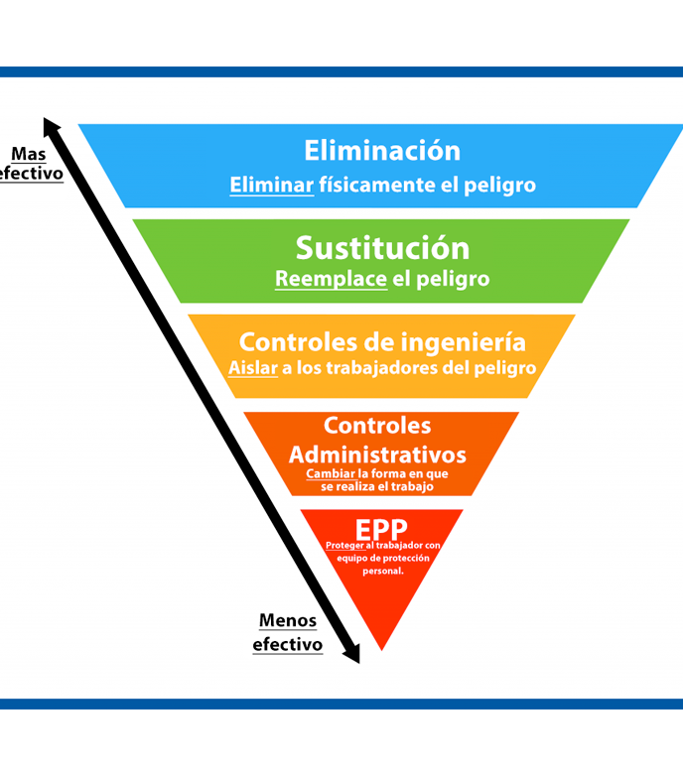
Comprensión de los controles de peligros
Ahora que ha identificado los peligros, necesita controlarlos. Eliminar los peligros es siempre la vía más directa para lograr la seguridad en el lugar de trabajo. Cuando no se pueden eliminar los peligros, muchos recursos hablarán sobre una jerarquía de controles, los cuales comienzan con controles de ingeniería y continúan con controles administrativos y equipos de protección personal.
En otros materiales se puede usar terminología diferente, pero los principios básicos detrás de la jerarquía de controles son relativamente simples. Se prefiere eliminar el peligro por completo por sobre un control que limite la exposición. Los controles que funcionan sin la intervención de un empleado son más efectivos que aquellos que dependen de la conducta de un empleado.
Módulo 3: Riesgos laborales

Slide 53
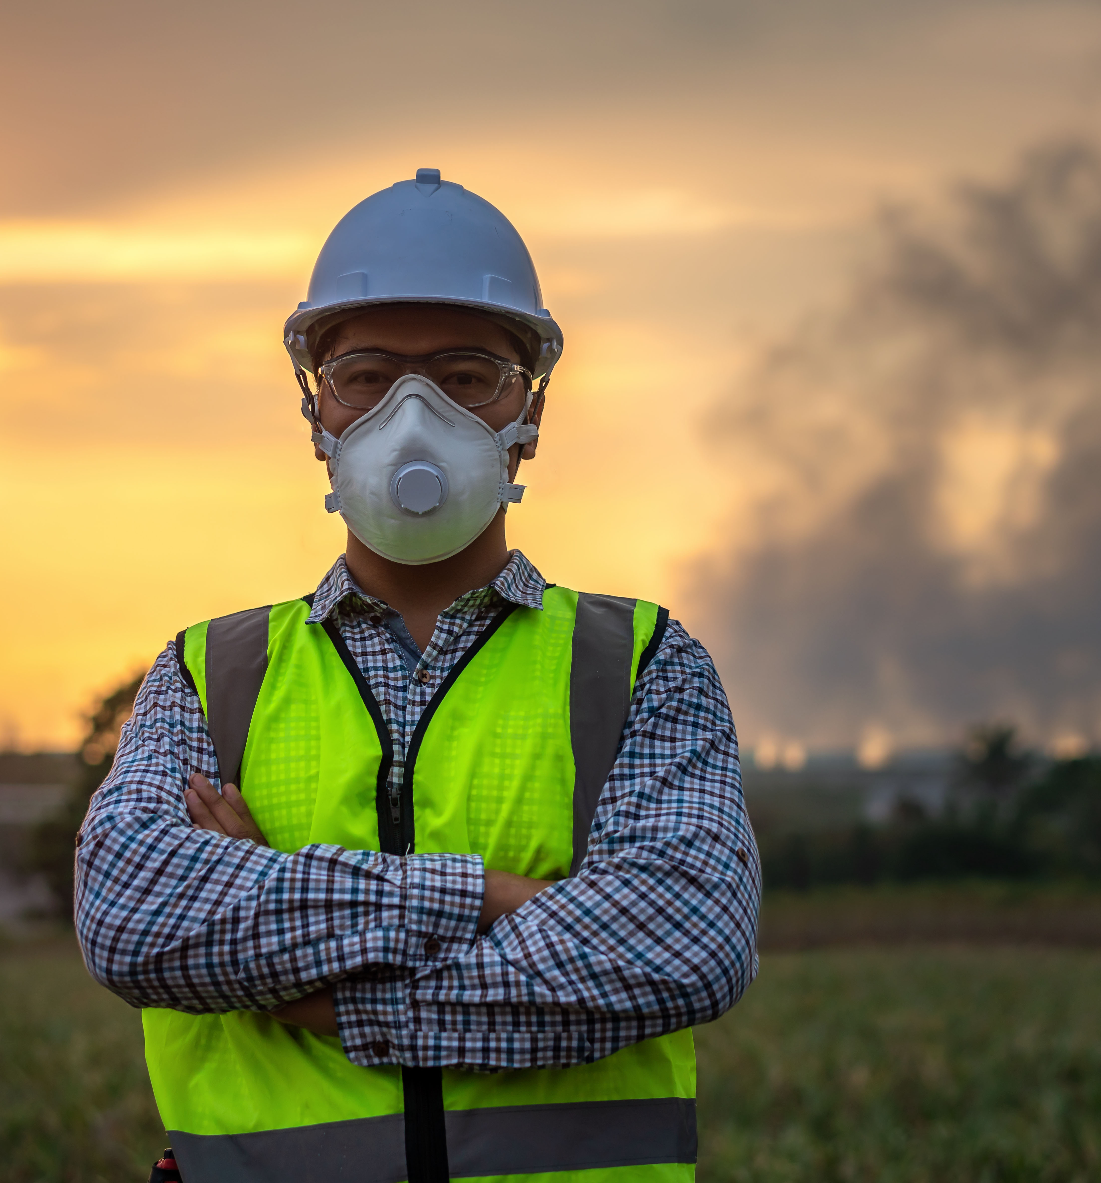
Control de peligros en su lugar de trabajo
¿Cómo puede lograr la eliminación y el control de peligros en su lugar de trabajo? La Administración de Seguridad y Salud Ocupacional de Oregón (Oregón OSHA) puede ayudar. Comuníquese con el servicio de consultas de Oregón OSHA para programar un recorrido gratuito por su lugar de trabajo.
El equipo del servicio de consultas de Oregón OSHA concertará una cita para visitar su lugar de trabajo y, luego de una recorrida con su personal, hará recomendaciones para controlar y eliminar los peligros específicos a su trabajo.
Para obtener más información, llame a nuestro número gratuito, 800-922-2689, o haga clic aquí. ⁽¹⁾
Módulo 3: Riesgos laborales

Slide 54
Módulo 3: Riesgos laborales
Notes:
https://vimeo.com/684749989

Slide 55
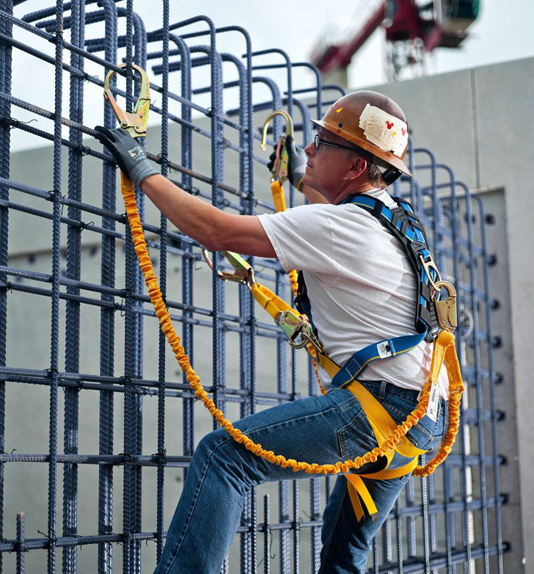
Descripción general del módulo 3
¡Usted ha completado el módulo 3! Aprendió sobre los diferentes tipos de peligros con los que podría entrar en contacto según su línea de trabajo. Algunos de los cuales incluyen inflamabilidad, ergonomía, violencia en el lugar de trabajo, patógenos transmitidos por la sangre y sustancias tóxicas, por nombrar algunos. También aprendimos sobre diferentes tipos de peligros y los entendemos, lo que ayuda a controlarlos.
En el siguiente módulo, aprenderemos cómo revisar para mejorar y cómo documentar correctamente el proceso final en un análisis de riesgos laborales.
Módulo 3: Riesgos laborales

Slide 56
Discusión para la clase
Aproveche esta oportunidad para hacer/responder preguntas sobre el módulo anterior y para resumir las direcciones de los enlaces web discutidos en el módulo.
Recursos del Módulo 3
https://osha.oregon.gov/OSHAPubs/pubform/ppe-hazard-assessment-form.pdf
https://osha.oregon.gov/edu/courses/Pages/hazard-communication-online-course.aspx
https://osha.oregon.gov/OSHAPubs/2738.pdf
https://osha.oregon.gov/consult/Pages/index.aspx
Módulo 3: Riesgos laborales

Slide 57
ANÁLISIS DE LOS RIESGOS LABORALES
Módulo 4: Conclusión

Slide 58
CÓMO COMPLETAR LA DOCUMENTACIÓN DEL JHA
Usted ha completado el JHA; ahora, es momento de poner por escrito su evaluación de riesgos junto con las instrucciones sobre cómo completar el trabajo de manera segura.
Estas son algunas de las cosas que debe recordar al escribir su evaluación de riesgos:
Incluya detalles sobre el proceso paso a paso.
Asegúrese de abordar todos los peligros y dirija a los empleados de manera tal que se eliminen o controlen los riesgos.
Revise el informe con los empleados que realizan el trabajo para asegurarse de que comprenden las instrucciones.
Revise el informe con el supervisor para incluir sus ideas.
Módule 4: conclusión

Slide 59
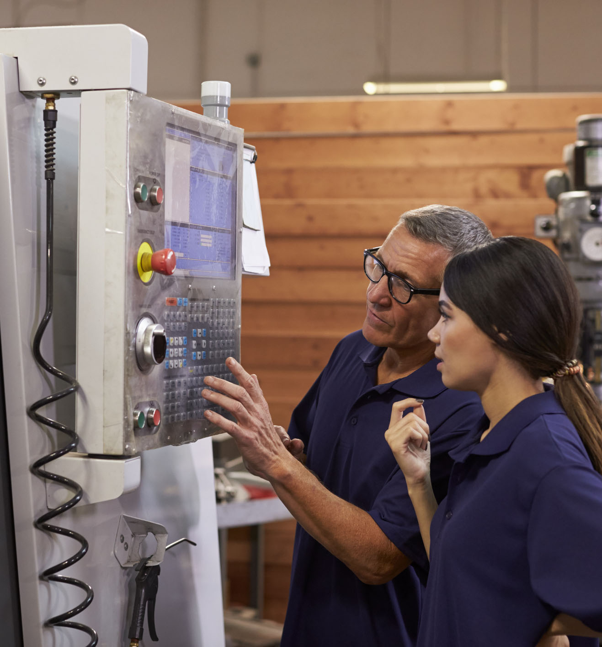
GARANTÍA DE QUE EL JHA CUMPLE CON LAS NECESIDADES DEL TRABAJO
Después de implementar el JHA, es importante regresar un par de semanas o meses más tarde y hablar con los supervisores y empleados acerca del JHA.
Durante esta reevaluación, puede preguntar a los empleados si queda alguna inquietud respecto de la seguridad.
Es posible que los supervisores puedan informarle si se ha omitido algún paso y, de ser así, qué aspectos del JHA se pueden reconsiderar.
Módule 4: conclusión

Slide 60
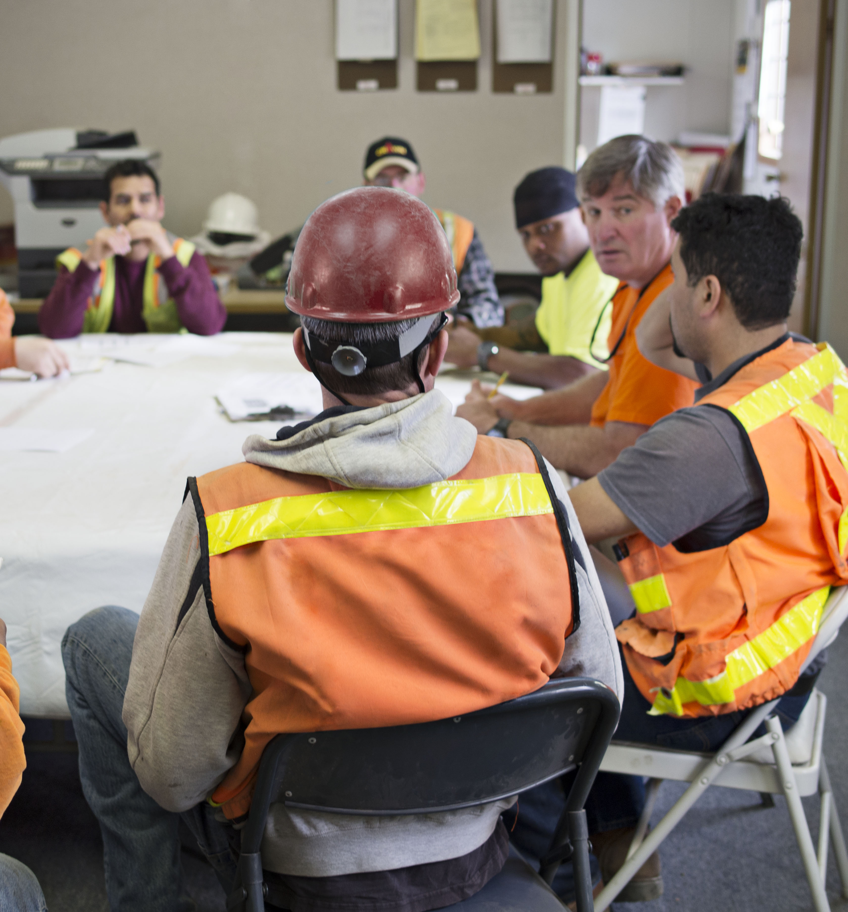
REVISIÓN DE JHA PARA LA MEJORA CONTINUA
Revisar periódicamente el análisis de los riesgos del trabajo asegura que este sigue estando actualizado y continúa ayudando a reducir los accidentes y las lesiones en el lugar de trabajo. Incluso si el trabajo no ha cambiado, es posible que, durante el proceso de revisión, identifique riesgos que no se identificaron en el análisis inicial.
Es particularmente importante revisar el análisis de los riesgos en el trabajo si se produce una enfermedad o lesión en un trabajo específico. Según las circunstancias, puede determinar que necesita cambiar el procedimiento de trabajo para evitar incidentes similares en el futuro.
Cuando revise un JHA, es importante capacitar a todos los empleados afectados por los cambios sobre los nuevos materiales del trabajo, procedimientos o medidas utilizadas.
Módule 4: conclusión

Slide 61
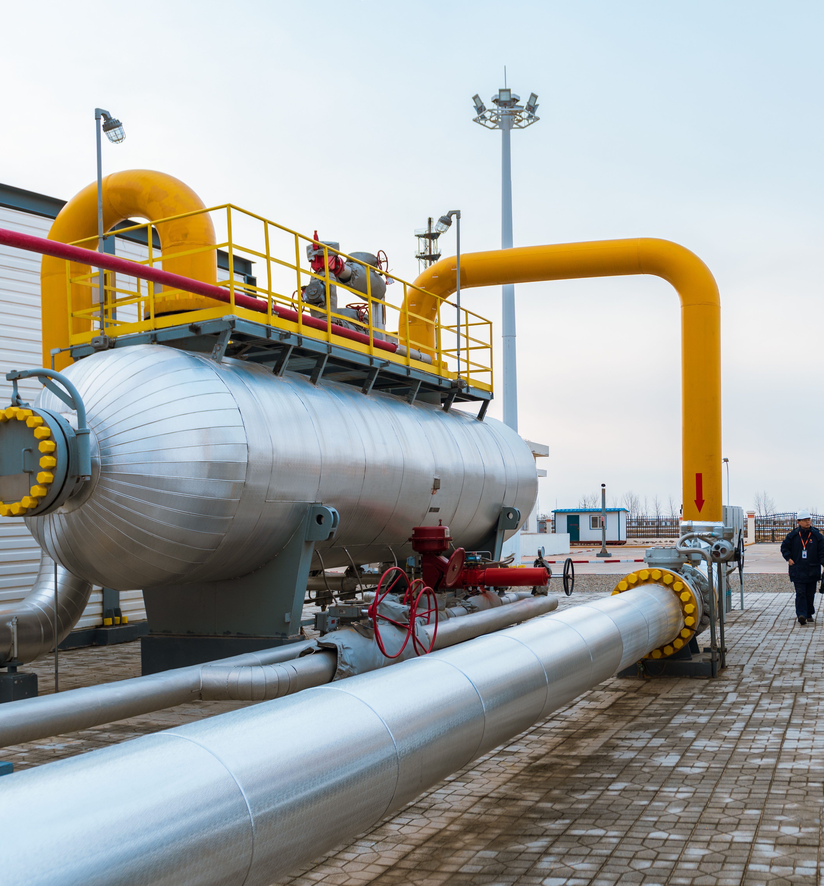
¡Felicidades!
¡Usted ha completado la capacitación de análisis de riesgos laborales!
Usted termino los módulos uno, dos, tres y cuatro. Lo siguiente es un conjunto de preguntas de prueba.
¡Empecemos!
Módule 4: conclusión

Slide 62
Discusión para la clase
Aproveche esta oportunidad para hacer/responder preguntas sobre el módulo anterior.
Módule 4: conclusión

Slide 63
IDENTIFICACIÓN DE PELIGROS - CUESTIONARIO
Pregunta 1: Un Análisis de riesgos laborales (JHA) debe ser realizado por:
El gerente ejecutivo.
Una persona designada por el Comité de Seguridad.
Una persona o un equipo que comprende el trabajo que se está evaluando.
El empleado del mes.
Pregunta 2: ¿Qué es un análisis de los riesgos laborales (JHA)?
También conocido como un plan previo al trabajo, elimina los peligros ocupacionales.
El JHA está diseñado para un trabajo que se realiza de manera rutinaria.
Método de identificación de los riesgos del trabajo, evaluación del nivel de riesgo y control de los peligros.
Opciones B y C.
Módule 4: conclusión

Slide 64
IDENTIFICACIÓN DE PELIGROS - CUESTIONARIO
Pregunta 3: ¿Cuál es la diferencia entre un Análisis de riesgos laborales (JHA) y un plan previo al trabajo?
Un JHA y un plan previo al trabajo son lo mismo.
El JHA se diseña para una tarea que se realiza de manera rutinaria y un plan previo al trabajo está destinado a un trabajo que no es rutinario.
El JHA es temporal y el plan previo al trabajo es permanente.
El plan previo al trabajo es para trabajos con máquinas pesadas.
Pregunta 4: ¿Dónde debe realizar el Análisis de riesgos laborales (JHA)?
En una oficina donde pueda concentrarse.
En un área segura con climatización.
El lugar no es importante.
En el lugar donde se realiza el trabajo, cuando sea posible.
Módule 4: conclusión

Slide 65
IDENTIFICACIÓN DE PELIGROS - CUESTIONARIO
Pregunta 5: ¿Cuándo debe realizar un Análisis de riesgos laborales (JHA)?
Cuando se introduce una tarea o un trabajo nuevos.
Cuando se cambia o modifica una tarea o un trabajo actuales.
A pedido de un empleado o supervisor.
Todas las opciones anteriores.
Pregunta 6: ¿Por qué son importantes los Análisis de riesgos laborales (JHA) para garantizar un lugar de trabajo seguro?
Nadie realmente conoce el motivo, pero siempre ha sido así.
Una vez que se realiza un JHA, ya no es necesario preocuparse por la seguridad.
Para fomentar la seguridad y la salud en el lugar de trabajo.
Módule 4: conclusión

Slide 66
IDENTIFICACIÓN DE PELIGROS - CUESTIONARIO
Pregunta 7: Un Análisis de riesgos laborales (JHA) es para ayudar a mantener a los empleados seguros en el lugar de trabajo
Verdadero
Falso
Pregunta 8: ¿Cuáles son los tipos de Peligros en el lugar de trabajo? (seleccione todas las que correspondan)
Explosivos
Vibración y Ruido
Empleados
Patógenos transmitidos por la sangre
Módule 4: conclusión

Slide 67
IDENTIFICACIÓN DE PELIGROS - CUESTIONARIO
Pregunta 9: Una hoja de trabajo de Análisis de riesgos laborales (JHA) debe incluir una lista de peligros, una descripción de las tareas laborales que se realizarán y ser fácil de entender.
Verdadero
Falso
Pregunta 10: Al escribir su evaluación de peligros, es importante incluir: (seleccione todo lo que corresponda)
Proceso detallado paso a paso
Revise el informe con los empleados que hacen el trabajo con el riesgo
Una lista de los pasatiempos, habilidades y atributos de cada empleado
Revise los informes con los supervisores para agregar sus aportes en sus notas
Módule 4: conclusión

Slide 68
IDENTIFICACIÓN DE PELIGROS - RESPUESTAS DEL CUESTIONARIO
C
D
B
D
D
C
A
A, B, D
9) A
10) A, B, D
Módule 4: conclusión
Notes:
Answers

Slide 69
¿Hacia Dónde Nos Dirigimos Desde Aquí?
Un recurso excelente que puede utilizar es el Índice temático de la A a la Z del sitio web de Oregon OSHA. Contiene una lista de publicaciones relevantes, materiales de capacitación, normas, interpretaciones, videos y otros materiales diversos.
Si desea obtener orientación para el desarrollo de un entorno laboral más seguro, puede tener en cuenta nuestros servicios de asesoramiento gratuito y confidencial. Nuestros asesores sobre la seguridad y salud laboral pueden ayudarlo a reducir los accidentes, los costos relacionados, y ayudarlo a desarrollar un programa integral para el manejo de la seguridad y la salud. Para obtener más información, visite la página de consulta.
Presentar una queja
Índice de temas de la A a la Z
Servicios de Asesoría
Recursos para el JHA
Módule 4: conclusión

Slide 70
Módule 4: conclusión

Slide 71
¡Felicitaciones!
Ha completado el curso en línea de bloqueo y etiquetado.
Producido por el Equipo de educación pública de Oregon OSHA:
Roy Kroker, Julie Love, Ricardo Vázquez Rodríguez, Phillip Wade, Tammi Stevens, Anthony Dey, Angelina Cox, Tim Wade
Asistencia técnica proporcionada como expertos en la materia:
Stacy Cooke, Ken Langley, Tom Bozicevic, Kevin Kilroy y Roy Kroker.
Imágenes proporcionadas por: Getty Images Inc. y Envato
Módule 4: conclusión

